Slide 1

WorkSMART
新版WorkSMART操作手册
2025年06月更新

Slide 2

目录 / CONTENTS
01 / 登录路径&链接
02 / 组织信息查看
03 / 培训记录上传
04 / 入职管理
05 / 排班管理
06 / 休假管理
07 / 假别额度查询
08 / 加班管理
09 / 考勤管理
10 / 异动管理（PICF&成本分摊）
11 / 奖惩管理
12 / 试用期管理
13 / 合同管理
14 / 离职管理
15/ 自助证明
16 / 员工信息查询&维护
17 / 报表查询
18 / APP使用指引
19 / 常见问题&时间截点

Slide 3
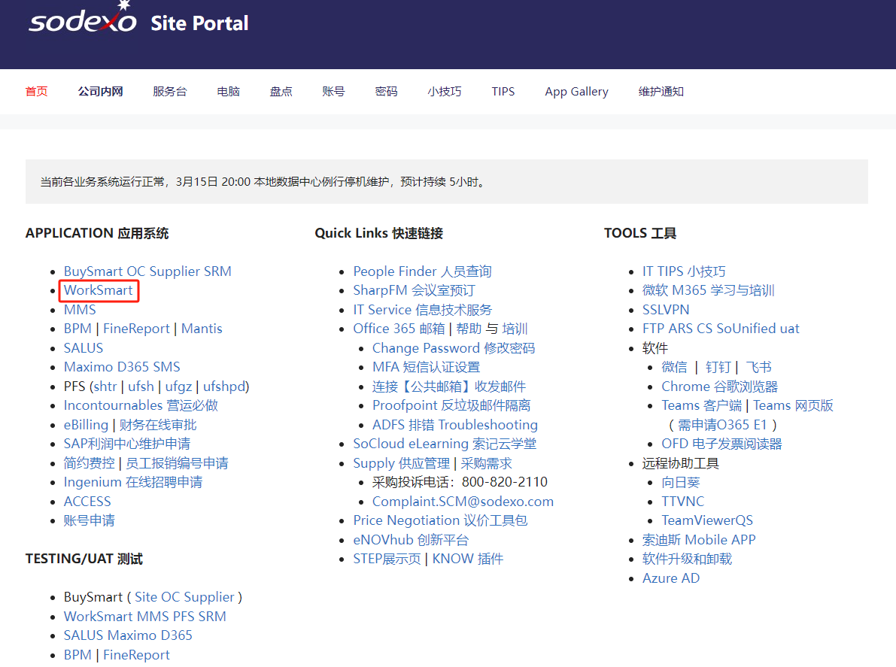
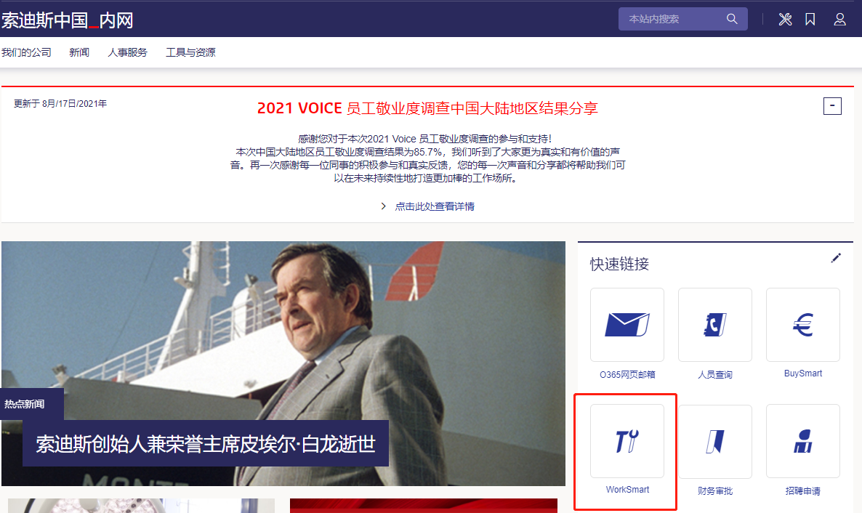
01
网页端登录路径&链接
营运点员工 owa.sodexo-cn.com
办公室员工 https://cn.sodexonet.com/home.html

Slide 4
02
组织信息查看
PART

Slide 5
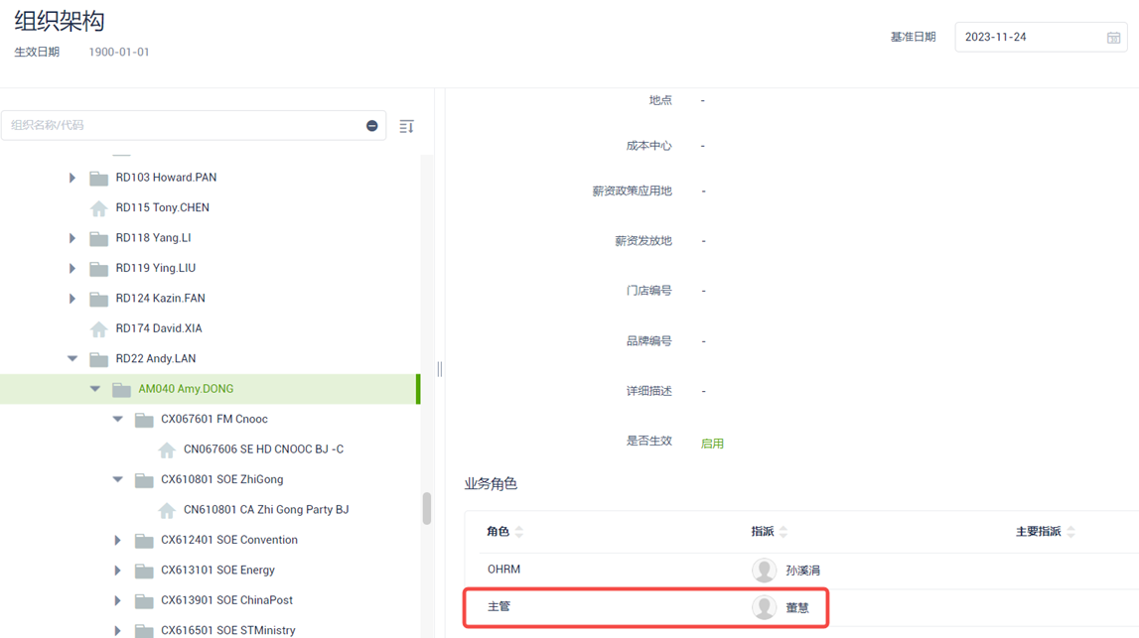
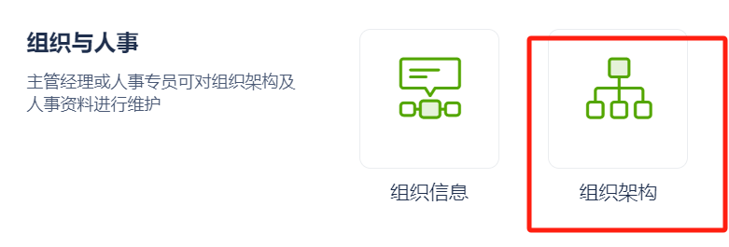
02
组织信息查看
1.点击首页“组织架构”，查看组织架构，在上方框内输入组织代码/名称，可直接定位到特定组织。（只能看到权限范围内的组织）
2.组织上维护的“主管”人员默认是该组织的负责人；CX主管-分店经理 CN主管-分店主管；
3.如果需要维护或变更CX和CN层级主管，需填写线上账号申请表或COR联系共享服务中心，EDU和HEA联系事业部助理。如果有疑问，可以联系IT；

Slide 6
03
培训记录上传
PART

Slide 7

03
营运培训记录管理中的角色与责任
营运点经理及主管
记录员
记录营运点员工的培训情况
学习与发展团队
管理员
管理营运点上传的培训记录
每月1日
系统提醒邮件
每月25日
每月30日
将填写好的表格导入至WorkSmart 4.0
将员工的培训情况填写至<培训记录上传模板>

Slide 8
03
营运培训记录管理中的注意事项
Q:
纸质版的培训记录是否还需要让员工签署？
A:
需要。根据营运必做规定，每次培训结束后，营运点经理或主管需要组织员工在<培训记录>上签字确认出勤，且原件留在营运点存档两年。
Q:
所有在营运点发生的培训都需要营运点经理或主管进行上传吗？
A:
不是。
由L&D组织且发出过正式通知邮件的培训(讲师通常为L&D的同事或L&D安排的同事)，培训记录由L&D专人负责填写并上传，如新开营运点入职培训、基础服务培训(仪容仪表、卓越服务原则等)等。
由营运点组织的培训(讲师通常为营运点经理或主管)，培训记录由营运点经理或主管负责填写并上传，如营运点日常开展的HSE方面的培训、负责任的商业行为、离职替补或扩编扩招员工的新员工入职培训等。
外训记录请统一申报至L&D进行审阅，培训记录由L&D专人负责填写并上传。

Slide 9
03
培训记录上传模板的填写
培训记录上传模板
红色字段为必填项，黑色字段为选填项

Slide 10
03
培训记录上传模板的填写
工号 *
入职前后
员工工号信息可在系统中直接导出。
按实际情况在下拉框中选择。
入职前
入职后
培训 *
在下拉框中选择”内训”。如营运有参加外训的同事，烦请填写<外训申请表>，获得RD批复后申报至L&D团队进行审阅，培训记录将由L&D专人填写并上传至系统。
培训类型 *
按实际情况在下拉框中选择。
合规培训
新员工入职培训
营运点卫生安全
学习及人才发展项目(L&D专用)
营运点现场技能培训
外部培训(L&D专用)
开始日期/结束日期 *
按实际情况填写，格式为：年份-月份-日期。

Slide 11
03
培训记录上传模板的填写
培训形式 *
培训地点 *
按实际情况在下拉框中选择。
线下
线上
按实际情况在下拉框中选择。
华北区
上海及浙江区
江苏及武汉区
华中区
华南区
培训主题 *
填写培训的课程名称或课程内容。
学时 *
填写培训小时数。如培训时长为10分钟，则记录为0.2小时，即保留一位小数且四舍五入。
培训机构 *
填写培训讲师的员工编号。

Slide 12
03
培训记录上传模板的填写
证书名称/证书编号/协议编号/协议期/协议开始日期/协议结束日期/培训费用
外训相关，营运同事无需填写。
备注
操作类型 *
通常情况下，营运同事无需填写此列。若部分项目有此列填写需求，请根据届时L&D发出的相关邮件中的提示进行填写。
在下拉框中选择”合并”。

Slide 13
04
入职管理
PART

Slide 14
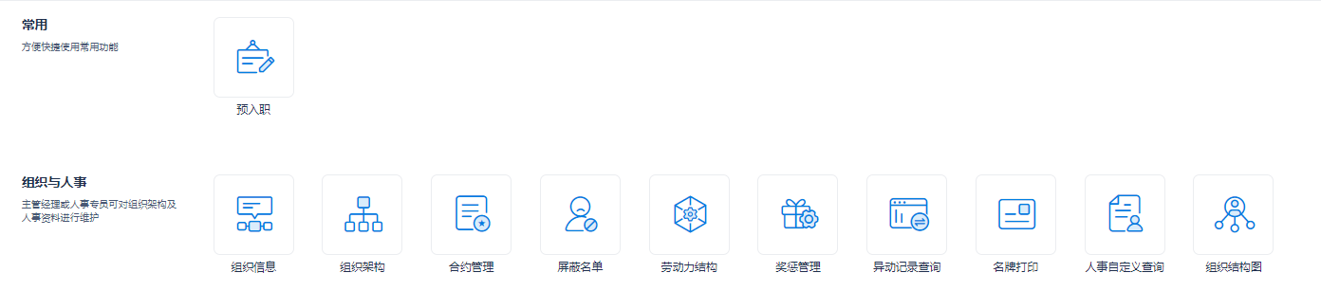
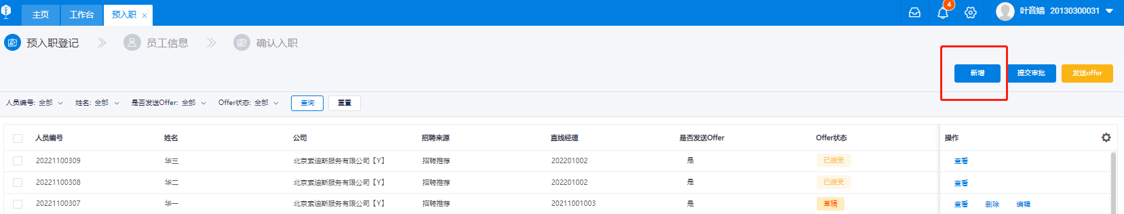
04
预入职-表单发起
登陆 WorkSMART 4.0后，点击首页“预入职”模块；
2. 点击右上角“新增”；

Slide 15
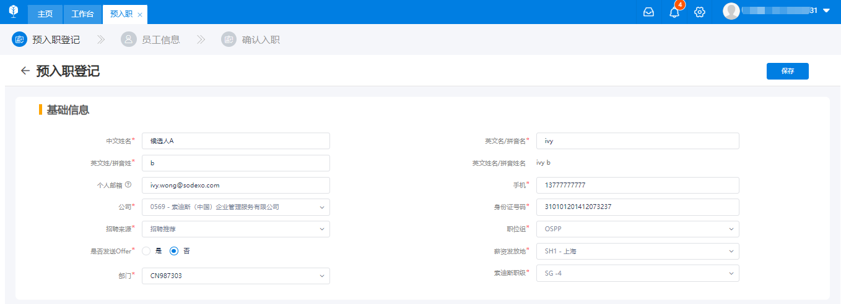
04
预入职-表单发起
3. 输入基础信息后，点击“保存”；
注意：1）“个人邮箱”建议有邮箱的都填上； 2）“手机”用于接受短信签署文档，需本人身份证办理的手机号码（针对需要签署Offer的员工）； 3）“身份证号码”务必准确，用以实名认证及查询是否重复雇佣员工；4）营运只可选择“OSPP”职位组且选不发offer；

Slide 16
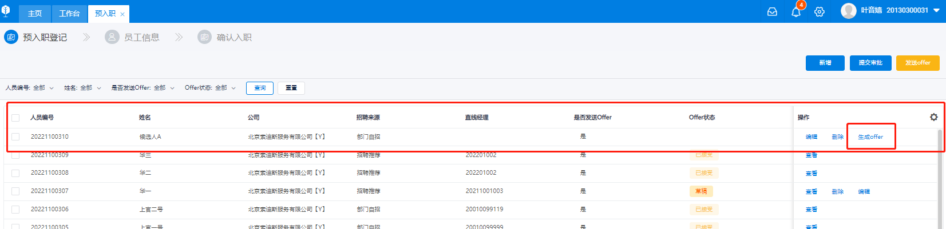
04
预入职-表单发起
4. 选择刚刚新增的那条，点击生成offer；
注意：1）最新新增的会显示在最上面；2）人员编号即索迪斯工号；3）可通过姓名等搜索条件查询；4）对刚刚新建的候选人基本信息可进行编辑和删除；

Slide 17
04
预入职-表单发起
5. 填写Offer模板及Offer信息；
1）系统判断该员工非重复雇佣：
- 试用期默认为“是”，试用期工资折扣默认为“否”，可修改；
2）系统判断该员工重复雇佣：
- 试用期默认“否”：则“试用期工资折扣”和“Offer模板”默认为“否”和“无试用期”模板；
- “试用期”、“试用期工资折扣” 、“Offer模板” 可编辑；

Slide 18
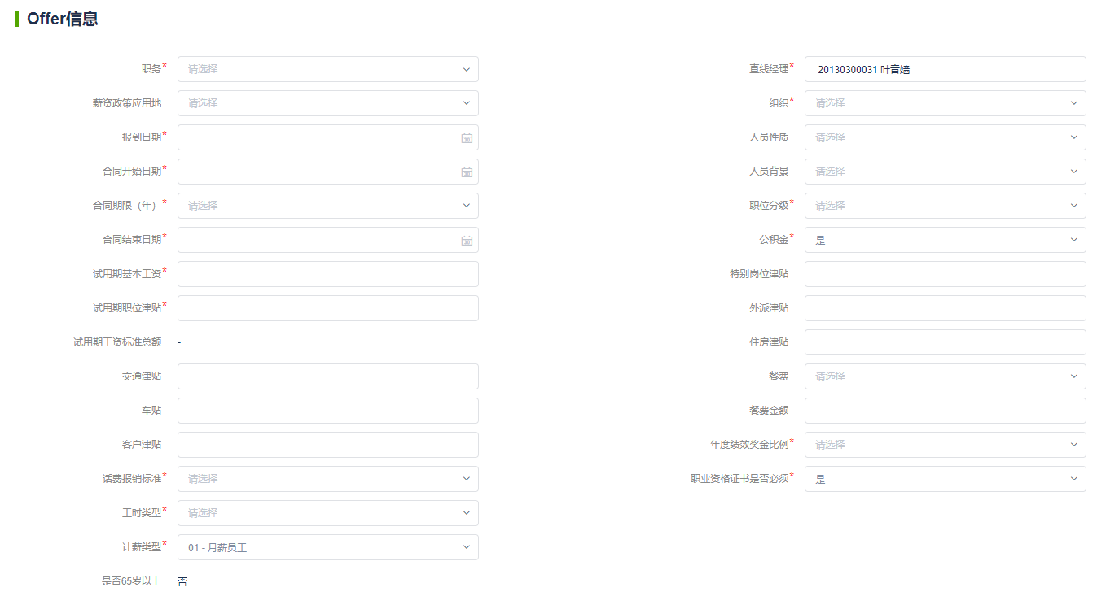
04
预入职-表单发起
默认CN层级维护的主管，可修改
输入报到日期，自动带出
合同开始日期和试用开始日期
下拉框选择合同年限
自动带出合同结束日期
默认为“是”，可修改
基本工资+职位津贴自动计算
默认为“是”，可修改
默认为“月薪员工”，可修改
根据身份证自动判断

Slide 19
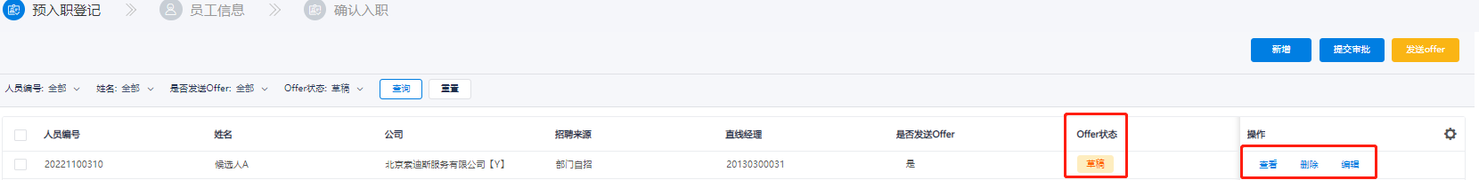
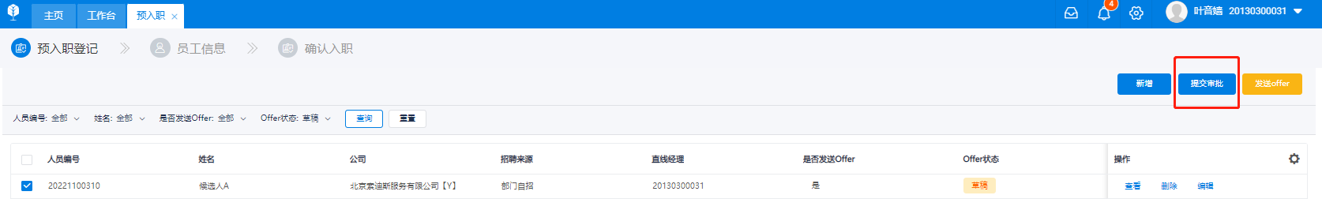
04
预入职-表单发起
6. 填写完点击右上角“保存”按钮后，此时Offer状态为：草稿；可对“草稿”状态的Offer信息进行查看、编辑和删除；
若对Offer信息录入没问题，可勾选需要审批的Offer，点击“提交审批”；
注意：1）勾选多条，点击“提交审批”可对多条进行批量审批；2）领导收到邮件可通过邮件进行审批；3）第一层审批未完成可撤回审批；

Slide 20
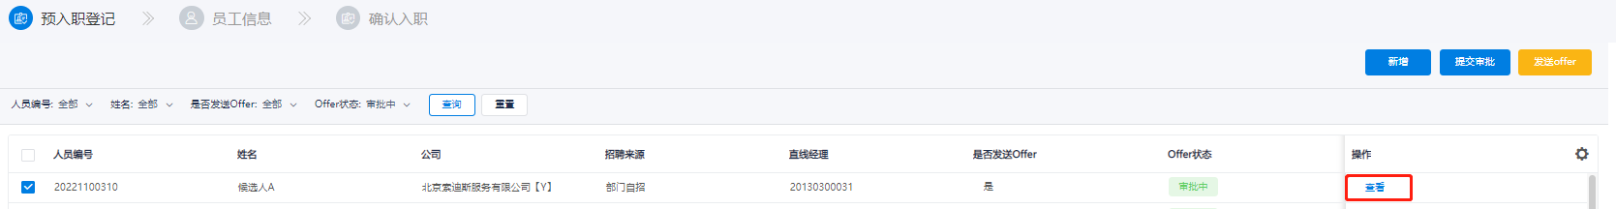
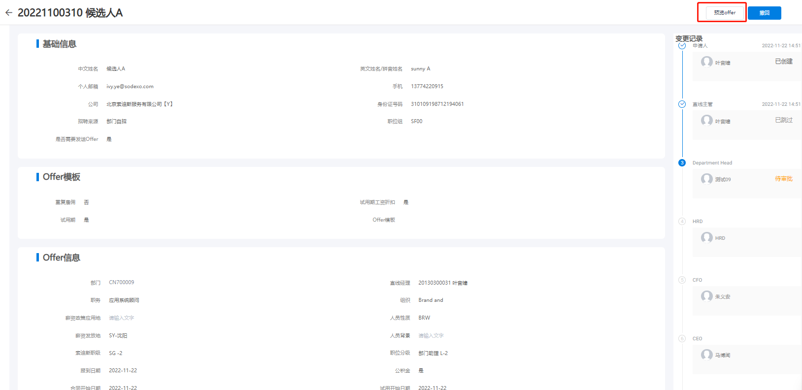
04
预入职-表单发起
7. 点击“提交审批”后，Offer状态变更为“审批中” ；

Slide 21
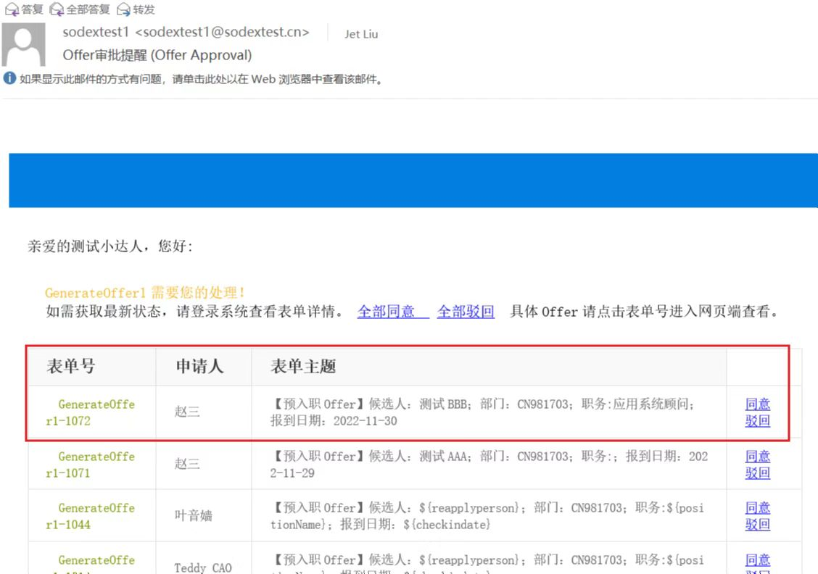
04
预入职-表单审批
经理邮件审批界面参考：
可点击“表单号”进入网页端查看详细offer；
Offer审批发起后，邮件实时提醒经理进行审批；
可邮件直接“同意”或“驳回”；也可点击表单号进行网页端审批；

Slide 22
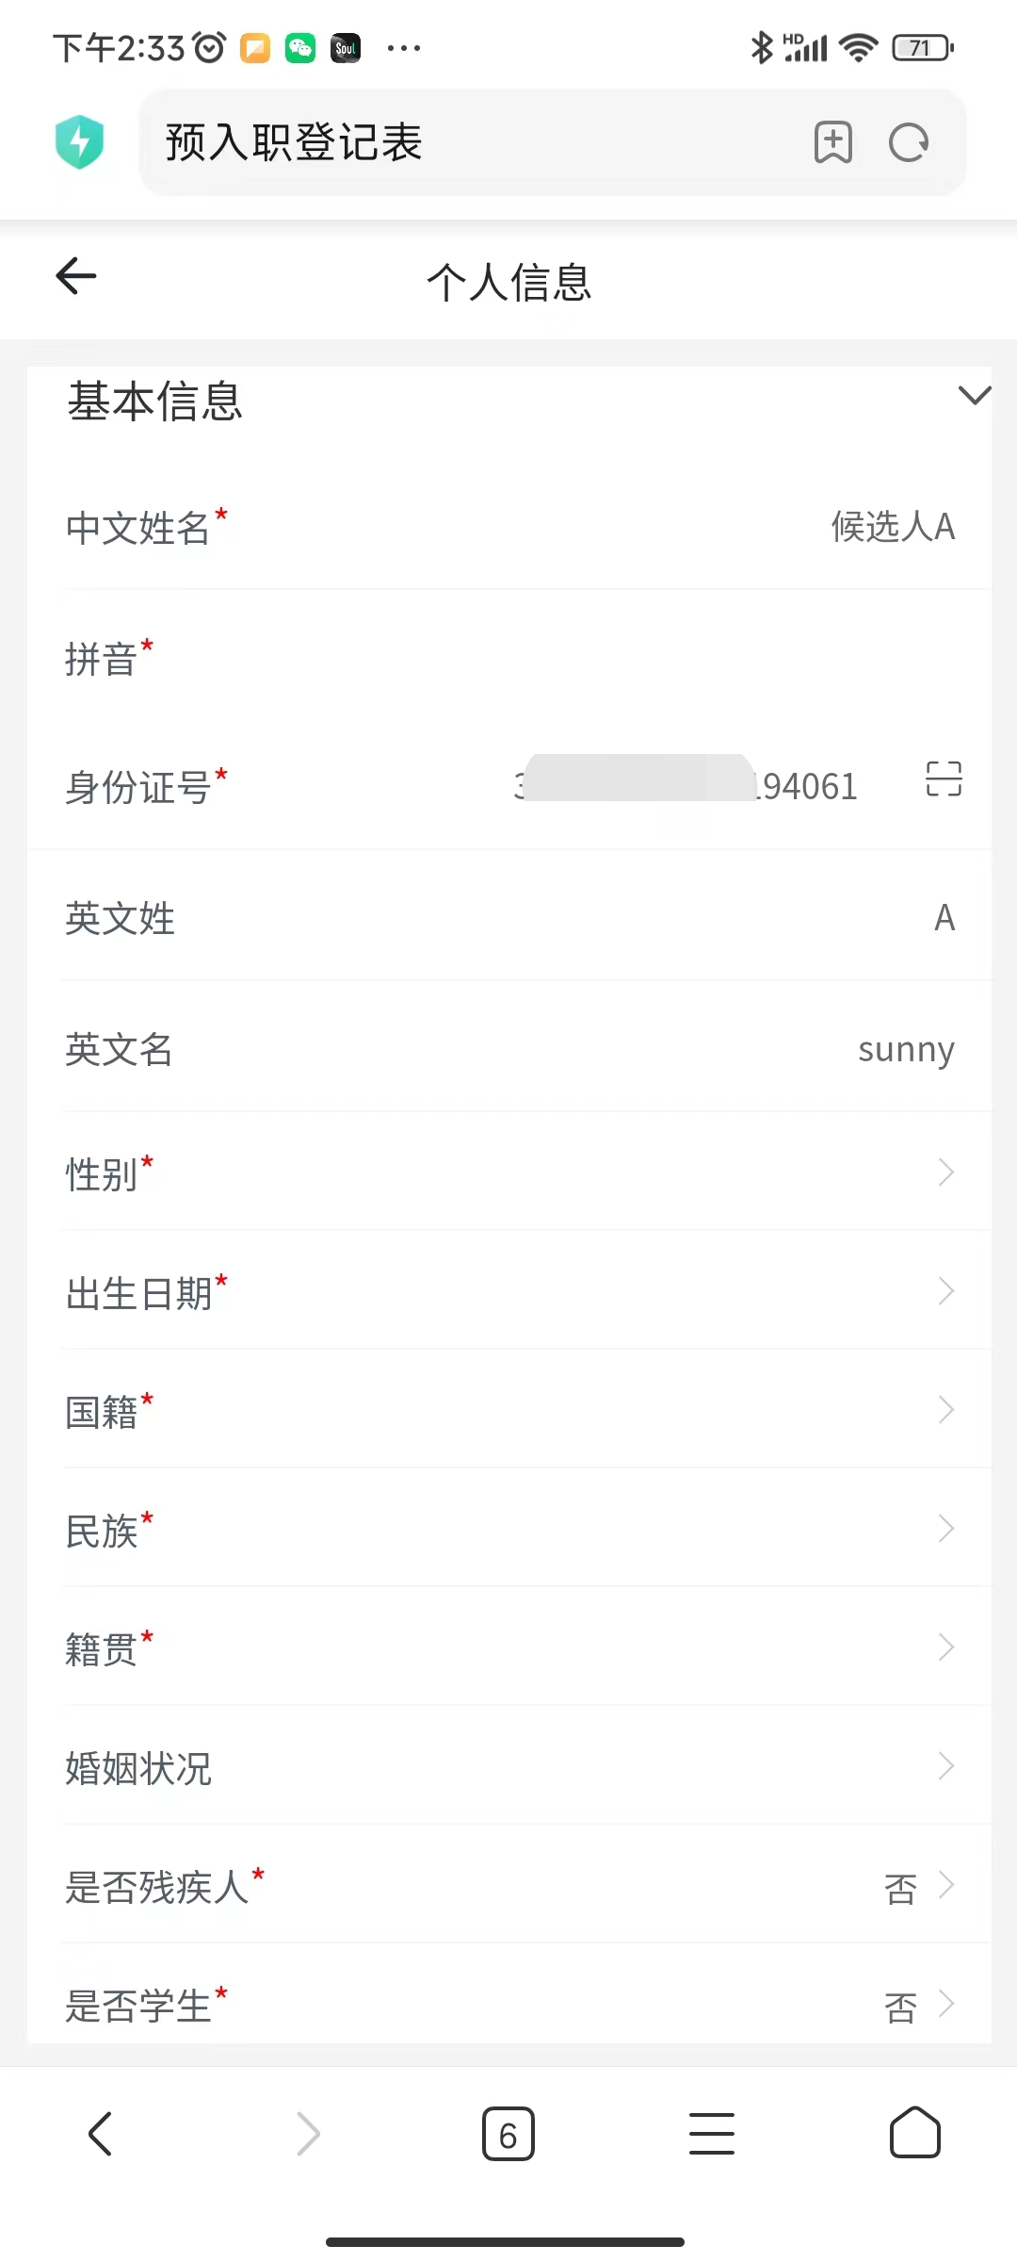
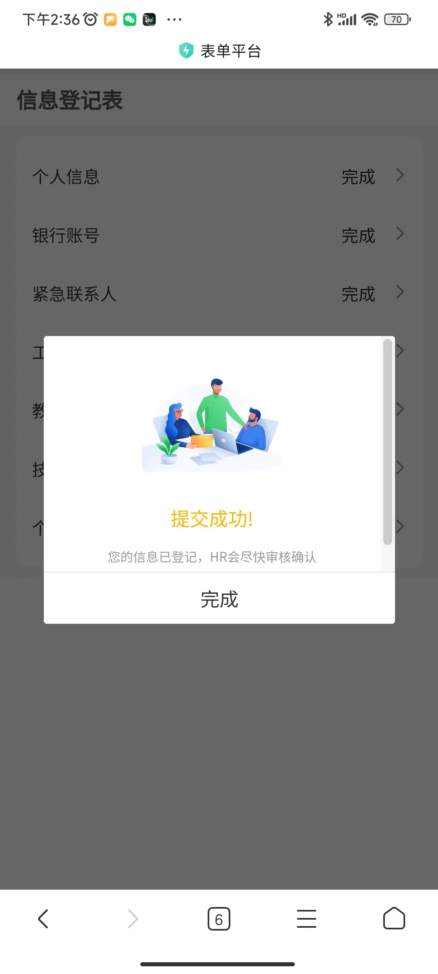
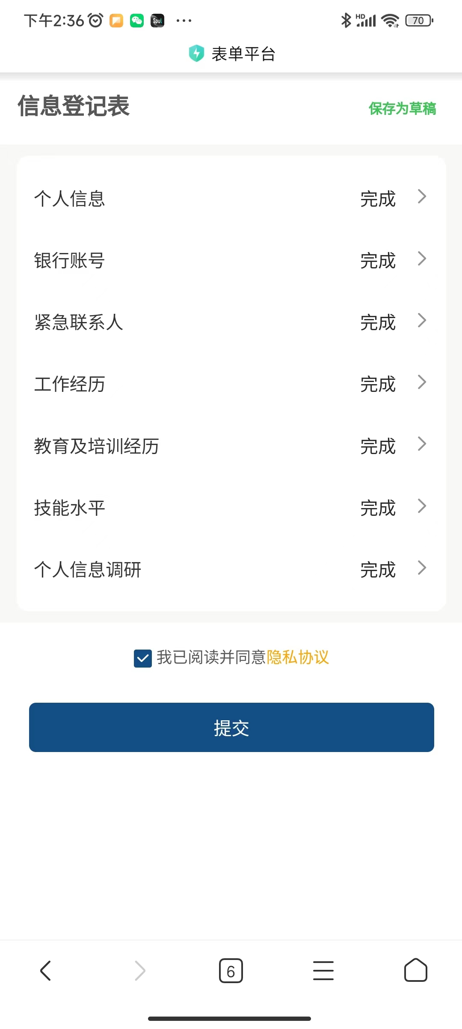
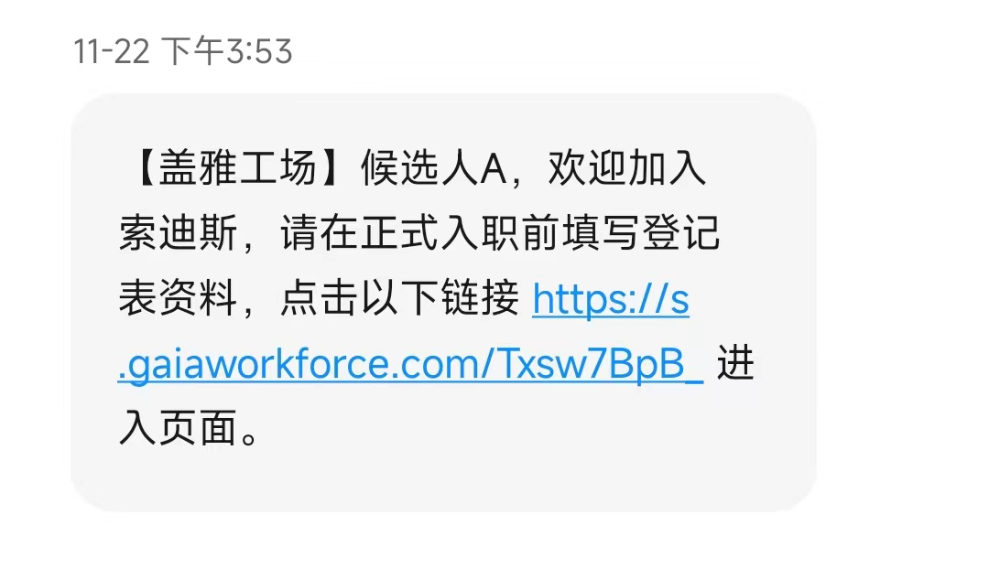
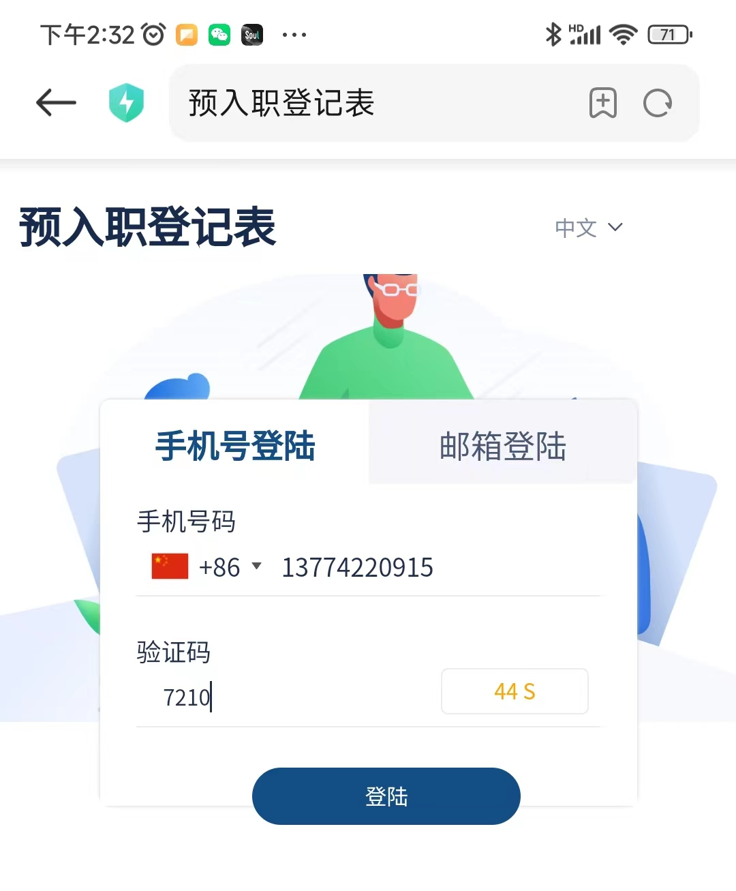
04
预入职-候选人填写上传入职资料
预入职表单审批完成后，系统会自动推送短信给到候选人
候选人需打开短信链接根据提示输入自己预留手机号码和短信验证码并逐一录入信息，“保存为草稿”按钮点击后可退出重新点击链接进入后继续填写
点击这个图标进行身份证自动识别，信息自动填入
OSPP职位组员工非必填

Slide 23
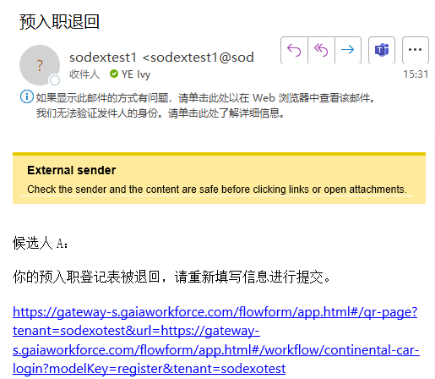
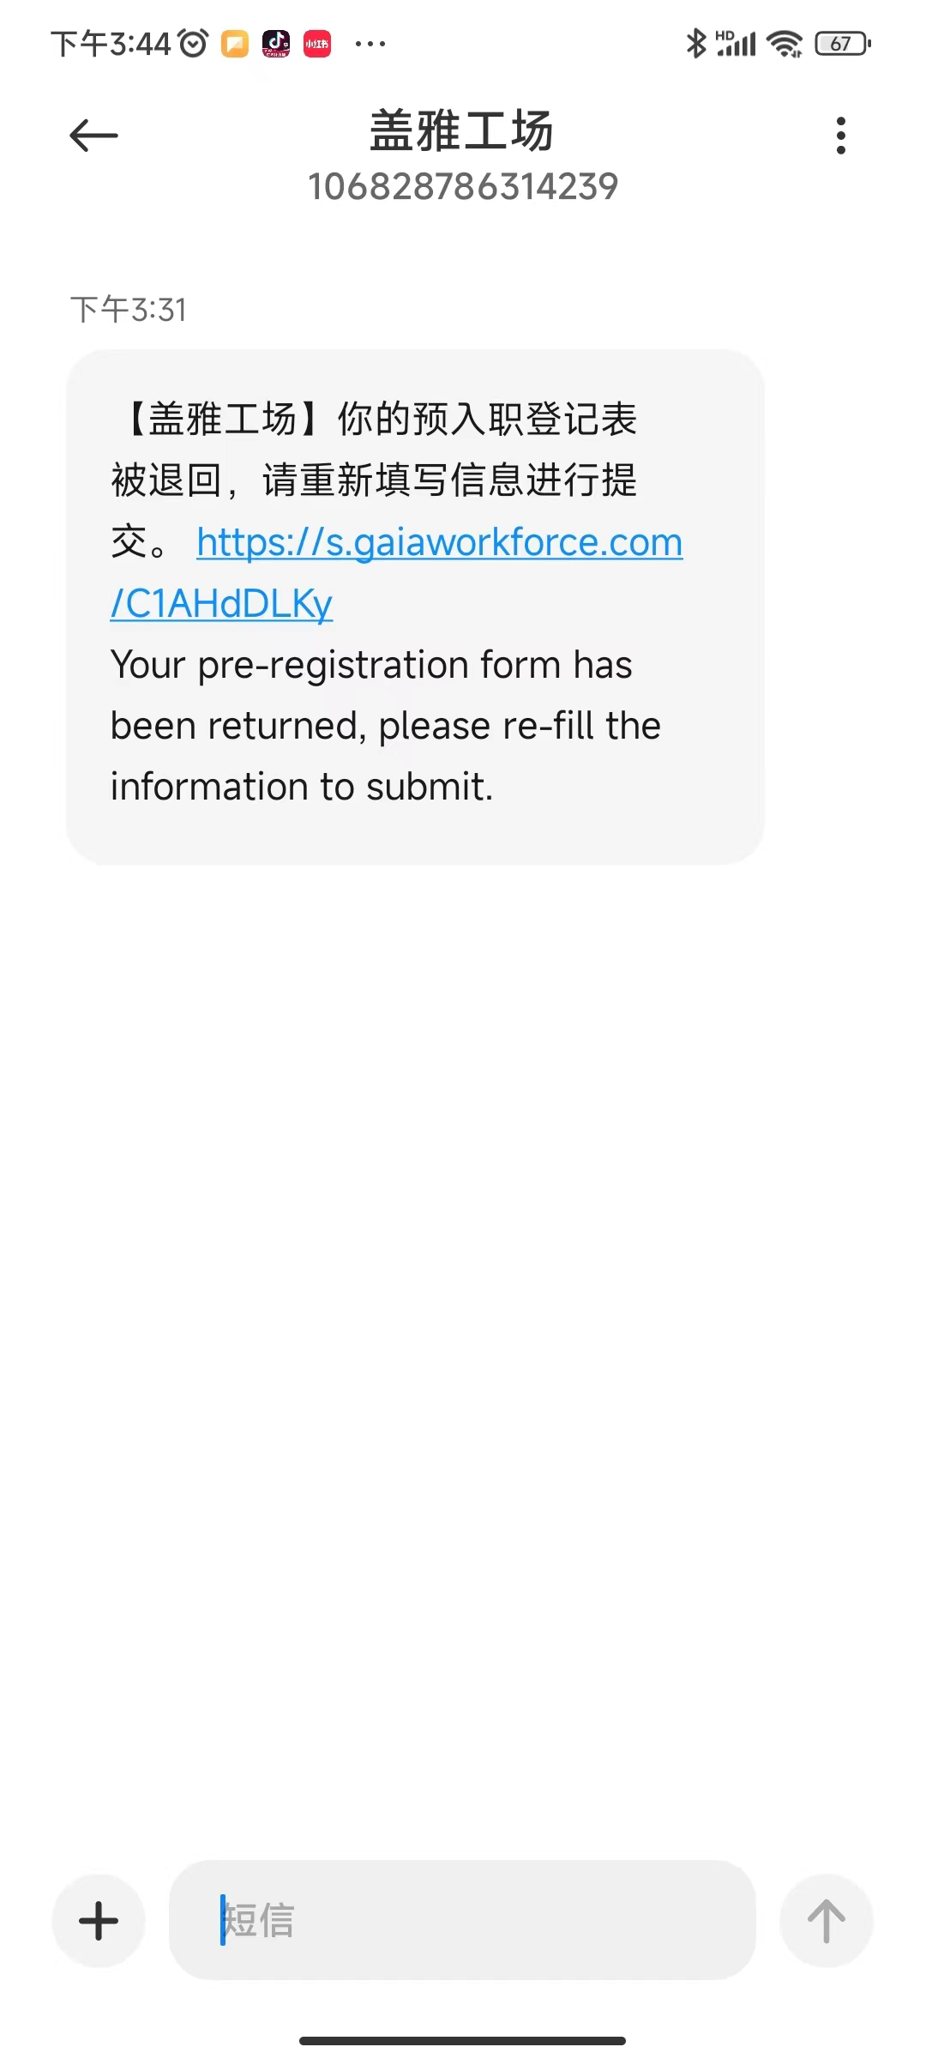
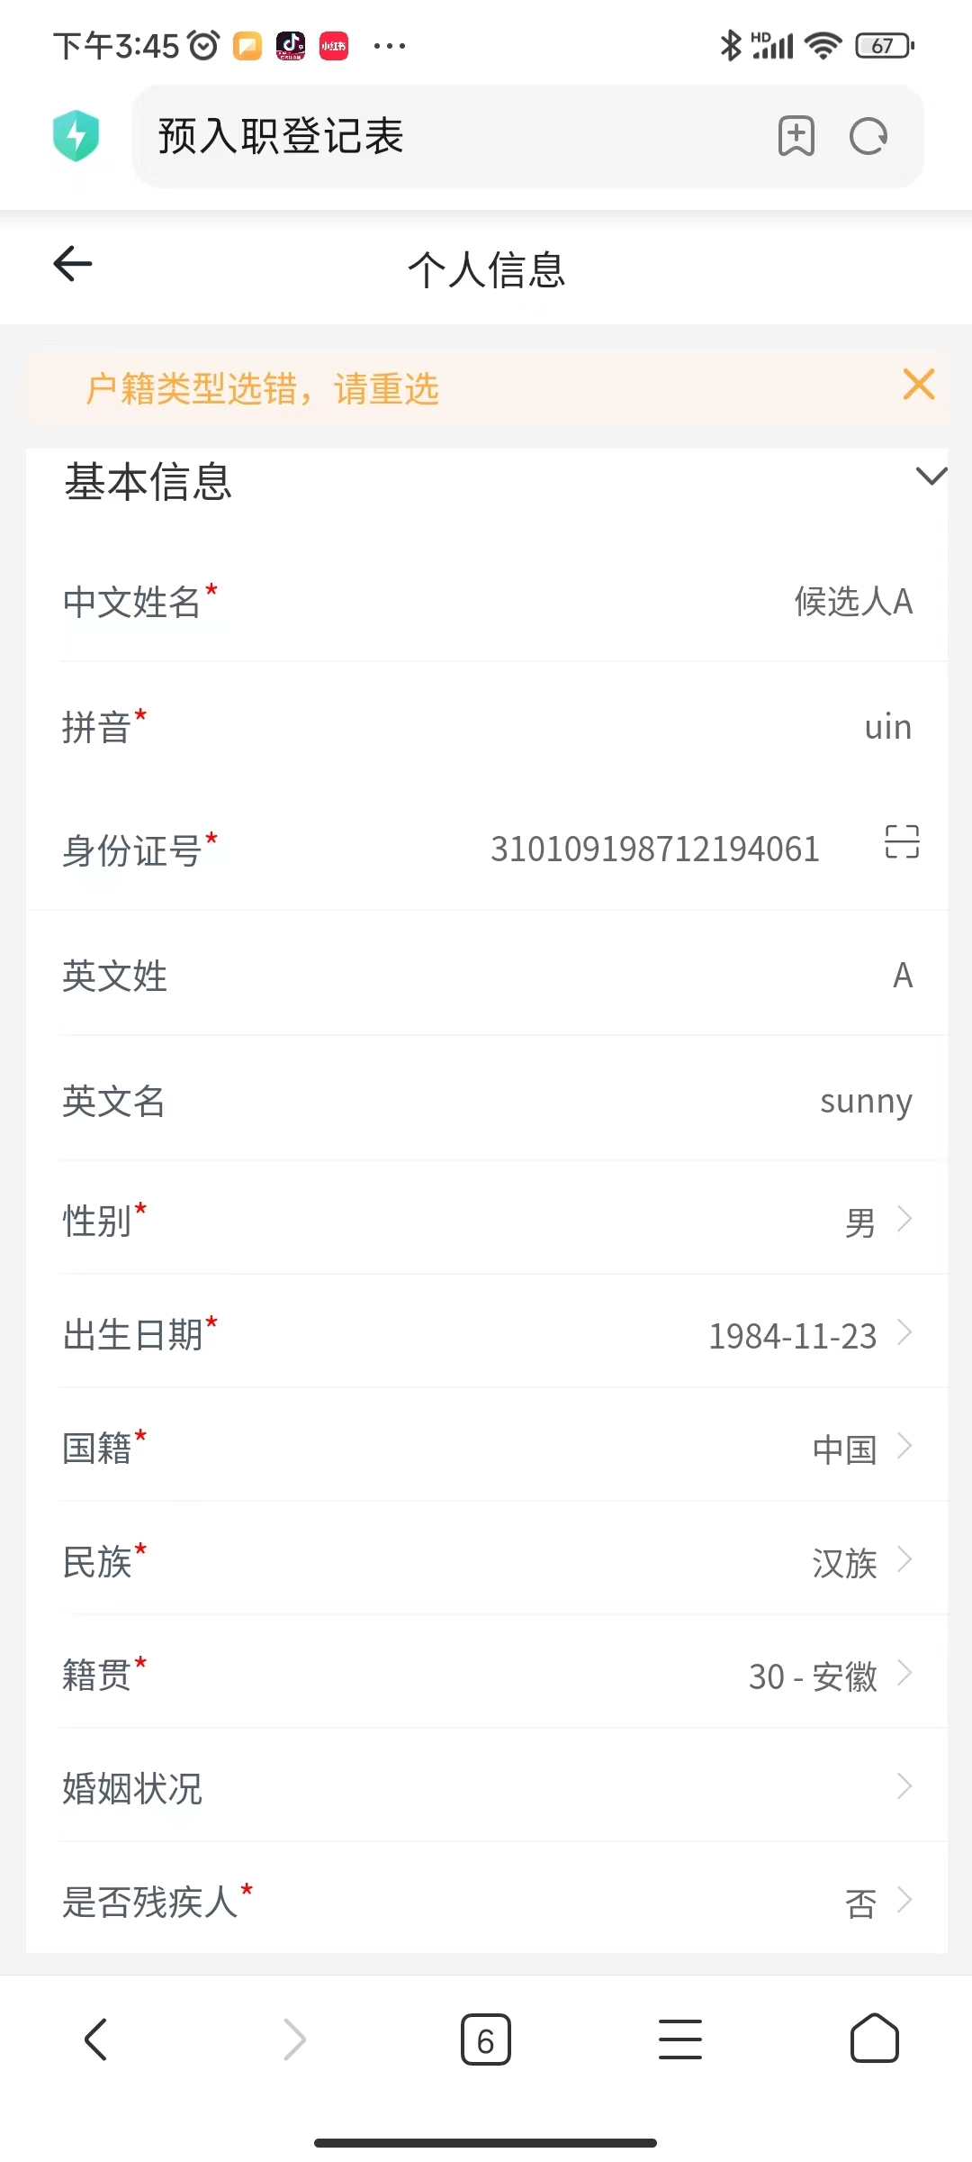
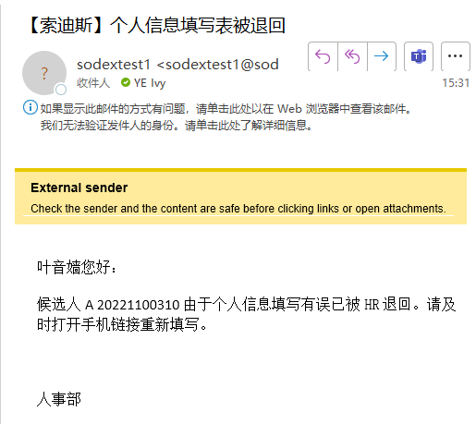
04
预入职-候选人填写的信息被HR退回后重新提交
当个人信息表被HR退回后：
候选人会收到短信提示，点击链接进去后分别点击各个模块查看最上方具体退回原因；
预留邮箱的候选人同时也会收到邮件提示；
创建Offer的营运经理也会收到邮件提示；

Slide 24
04
预入职-注意事项
1. 针对OSPP职位组且不发offer的员工，营运自行在Worksmart4.0中发起预入职表单；且在Offer审批完成后指导新员工在收到短信链接后个人信息录入
2. 针对OSPP职位组且不发offer以外的员工，需联系招聘同事完成预入职表单，营运需指导新员工在收到短信链接后完成Offer签署及个人信息录入；
3. 仅分店经理或维护在组织CN层级上的主管才可发起自己权限范围内的预入职表单；
4.若录入的手机号错误导致候选人收不到入职资料填写短信，请联系IT或者对口的薪酬福利部同事修改正确的手机号；

Slide 25
04
预入职-审批流
职位组 | 类型 | 审批流
OSPP | / | SM | AM
OSM2 | SG-45678 | HRBP (onsite) | SM | AM | RD | OHR (cc)
OSM1 | SG-45678 | HRBP (onsite) | AM | RD | OD/SD | Department Head (工资标准总额>10000） | OHR (cc)
OSM1 | SG-3 | RHRD | RD | OD/SD | Department Head | HRD
OFSM | SG-45678 | HRBP (offsite) | N+1 | N+2 | Department Head | RHRD (cc)
OFSM | SG-123 | HRBP (offsite) | N+1 | N+2 | Department Head | CFO | HRD&CEO
SF | SG-45678 | HRBP (offsite) | N+1 | N+2 | Department Head
SF | SG-123 | HRBP (offsite) | N+1 | N+2 | Department Head | CFO | HRD&CEO
重复雇佣的员工第一层审批是CBM；
若员工超过65岁，则审批流会加签至HRBP；

Slide 26
05
排班管理
PART

Slide 27
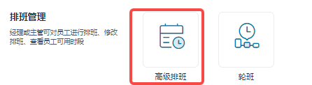
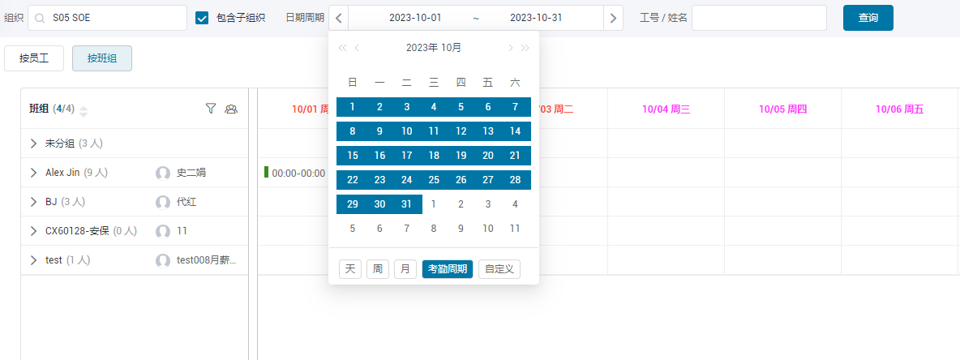
05
排班管理 – 日期组件
1、点击“高级排班”进入排班页面后，选择组织（必填）、日期周期；
2、选择 “按班组”；
3、点击“查询”，查询出需要排班的班组/员工；
①
③
默认显示当前考勤周期（自然月）
天：选择任意一天
周：点击任意一天，自动选择一周
月：自动选择一个月
自定义：点击任意的开始和结束日期(区间最多31天)
②

Slide 28
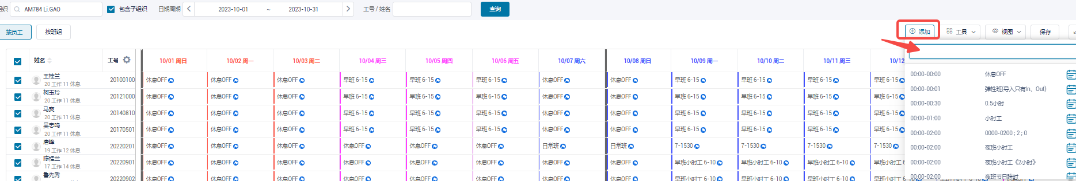
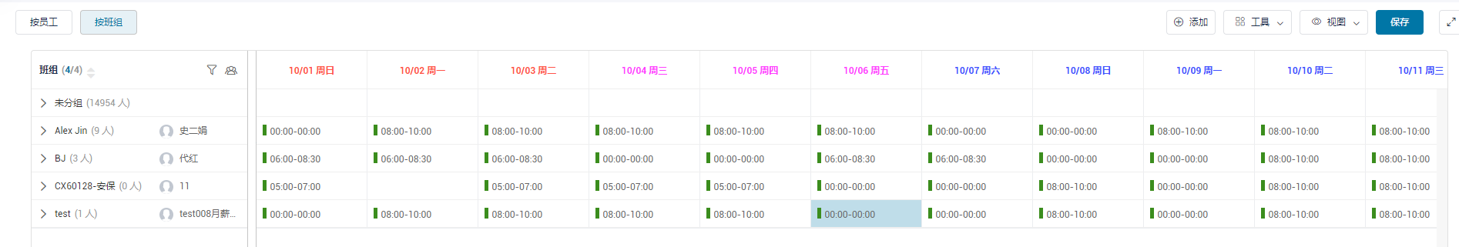
05
排班管理 – 查看排班
- 点击“按员工”后点击“查询”，显示所选组织下的所有员工；
- 点击“按班组”，点击查询，显示权限范围内所有班组及排班。班组的命名是以CX Code开头，可操作人为组织维护在CX层级的人员（主管\supervisor\assistant）；
若需要新建班组，可直接通过首页“联系我们”或联系Maria.shen@sodexo.com;

Slide 29

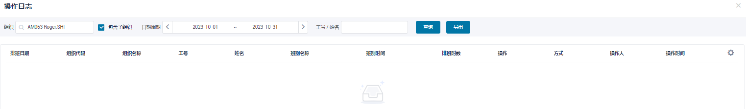

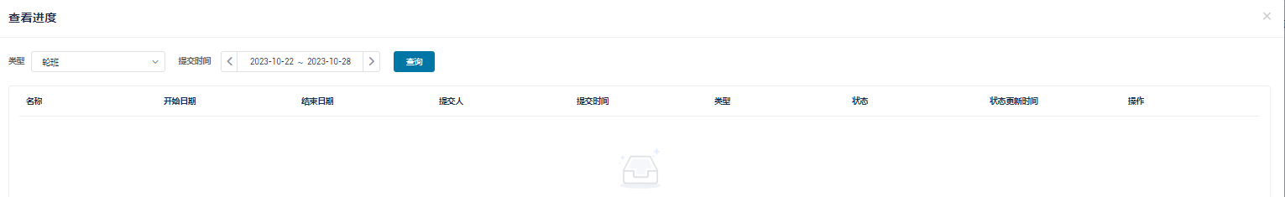
05
排班管理 – 页面介绍
点击操作日志，弹出操作日志弹窗，可以看到每个人对排班操作的具体内容。
点击查看进度，弹出查看进度弹窗，根据筛选条件查询排班进度。通常用于长时间的轮班；

Slide 30
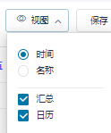
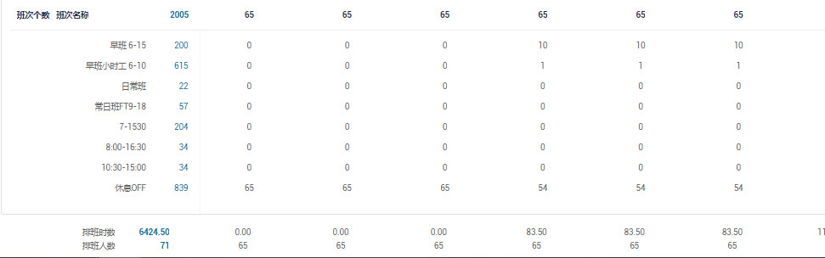
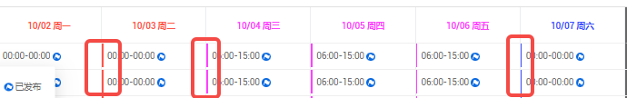
05
排班管理 – 页面介绍
在排班页面下方汇总排班人数、总排班时数等。
勾选日历，在班别左侧显示颜色线段，红色为节日，紫色为假日，蓝色为工作日，默认勾选。

Slide 31
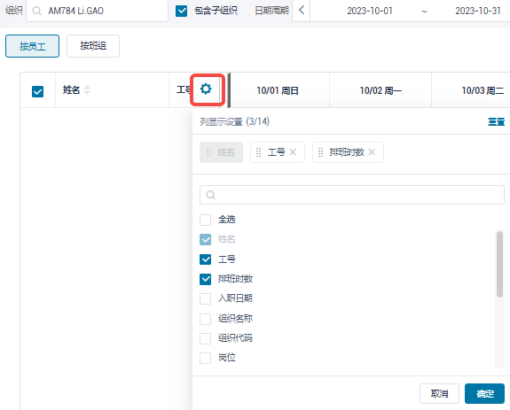
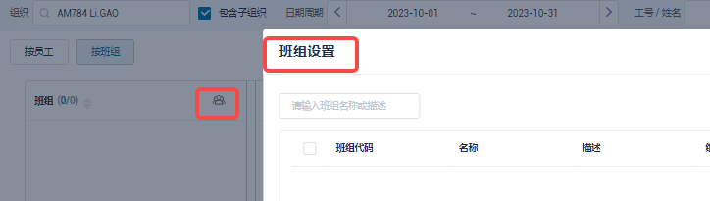
05
排班管理 – 页面介绍
点击工号旁的设置按钮，可对需要显示的字段进行设置和排序，默认只显示姓名、工号、排班时数。
点击班组旁的班组设置按钮，可对班组人员进行添加/删除。

Slide 32
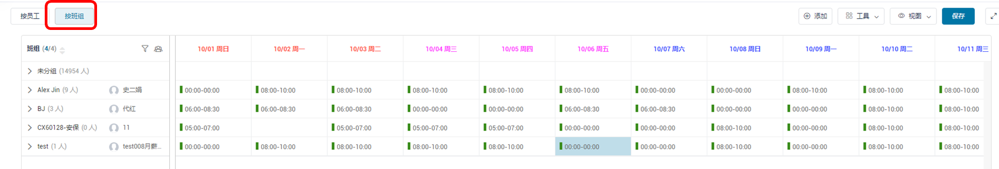
05
排班管理 – 班别
0800-1000；2(班) ； 0
班别无需自行创建，
如系统已有班别无法满足需求时可通过首页“联系我们”或联系Maria.shen@sodexo.com
班别会统一预设在系统，如需改班需要用系统现有班别进行调整。
命名规则
班别开始和结束时间
班别时长
休息时长
两头班场景: 排两头班，8-10点 做1小时休息1小时，10-14点休息4小时，14-17 做2小时休息1小时
  选班别：0800-1700；3（班）；6
  表示一天开始时间是8点，下班时间是17点，总共上3小时班，休息6小时
  提交加班单的时候按照实际班内休息时间段提交加班单，但加班总时长不可超过6小时(即休息时长)

Slide 33
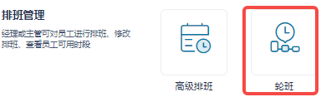
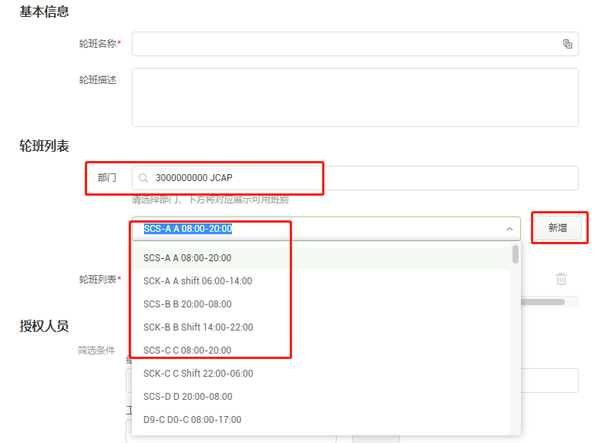
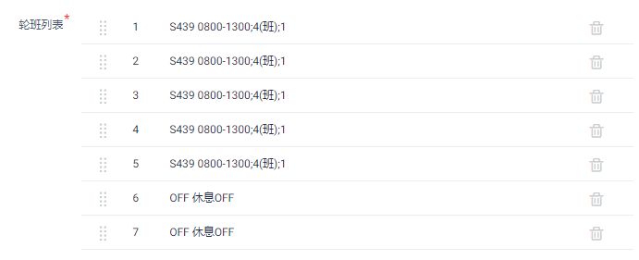
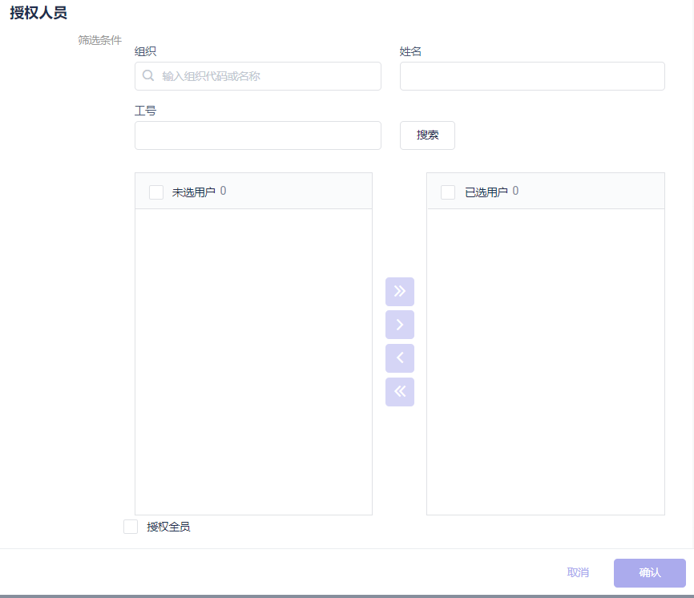
05
排班管理 – 设置轮班规则
1、进入“轮班”模块，点击右上角新增
2、填写轮班名称后，选择部门（必填）
3、选择班次，点击“新增”添加到轮班列表，按照轮班规律添加，例：上五休二，则选择五个白班，两个休息班；
4、轮班规则授权人员默认为CN层级主管；被授权的人可以在高级排班页面搜索到并使用这个轮班规则
①
②
③

Slide 34
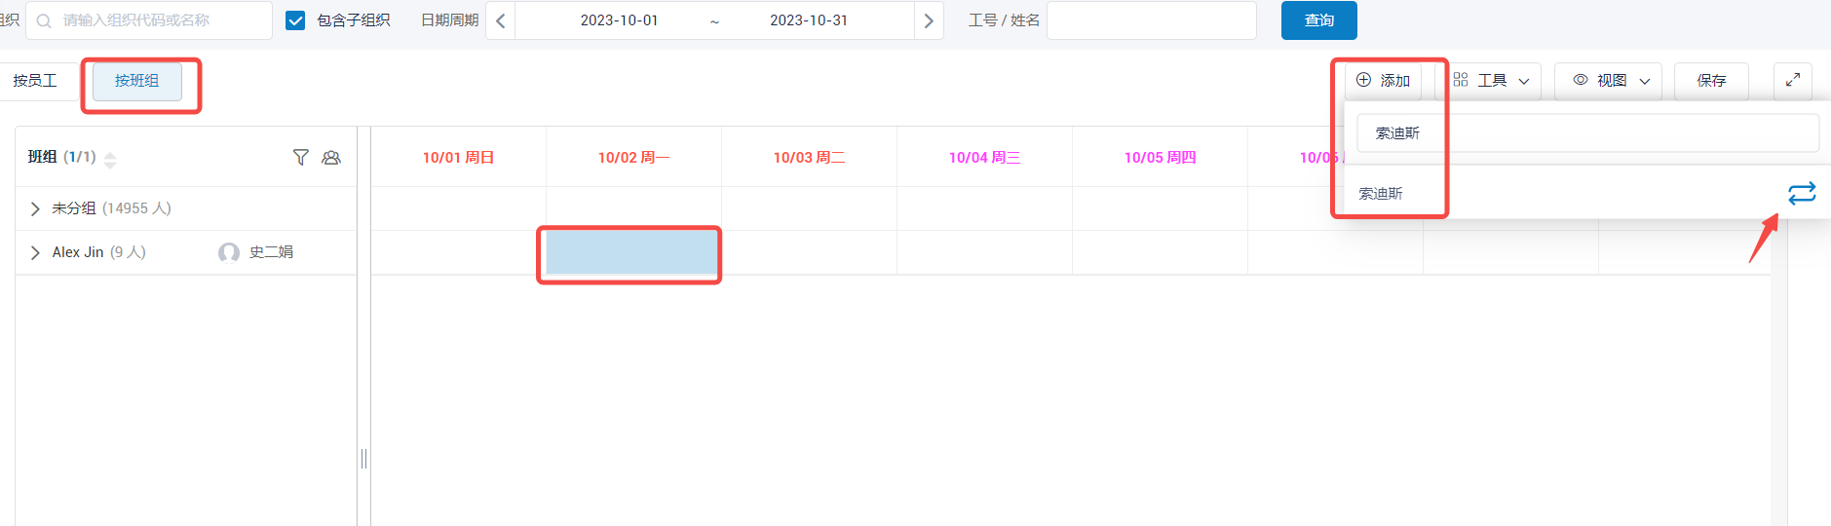
05
排班管理 – 轮班排班
1、点击按员工/按班组，选择部门，点击“查询”；
2、选择需要排班的单元格，例如需要给A班组排班，则需要点击A班组所在行单元格；
3、点击“添加”，输入轮班名称查找到对应轮班，单击轮班（轮班标志为循环剪头）；
①
③
②

Slide 35
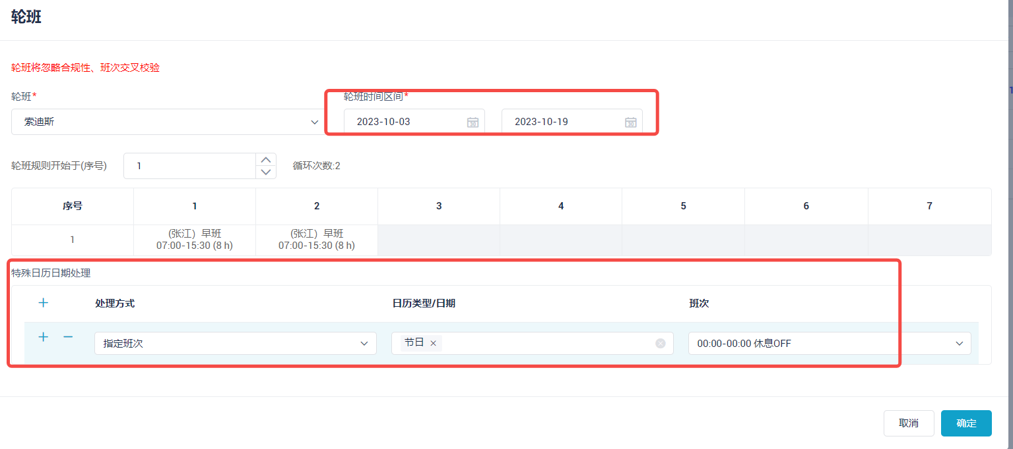
05
排班管理 – 轮班排班
4、单击轮班名称后弹出轮班设置页面
5、选择需要排班的时间区间（注意开始时间当月1号所在周的周一）
6、设置特殊日历处理方式，例如节日需要固定排休息班（处理方式选“指定班次”、日历类型/日期选“节日”、班次选“00:00-00:00 休息 OFF”）

Slide 36
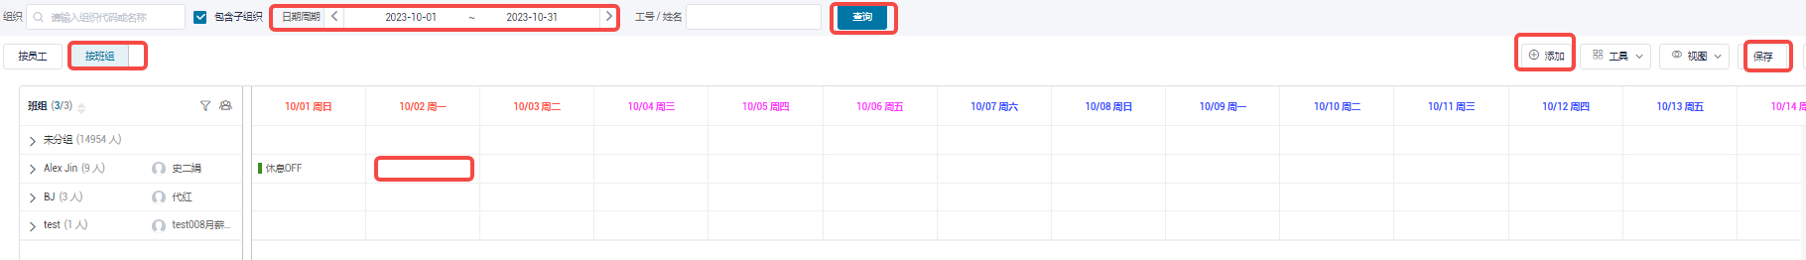
05
排班管理 – 按班组排班
1、选择组织
2、选择日期区间
3、点击”按班组”
4、点击“查询”，查询到权限范围内的所有班组
5、在选择的班组那一行，选择相应的排班日期（可以按住ctrl进行多选）
6、点击“添加”按班别名称搜索班别，选择相应的班别规则排班（只能选择系统现有班别）
7、点击“保存”
①
②
④
⑦
③
⑥
⑤

Slide 37
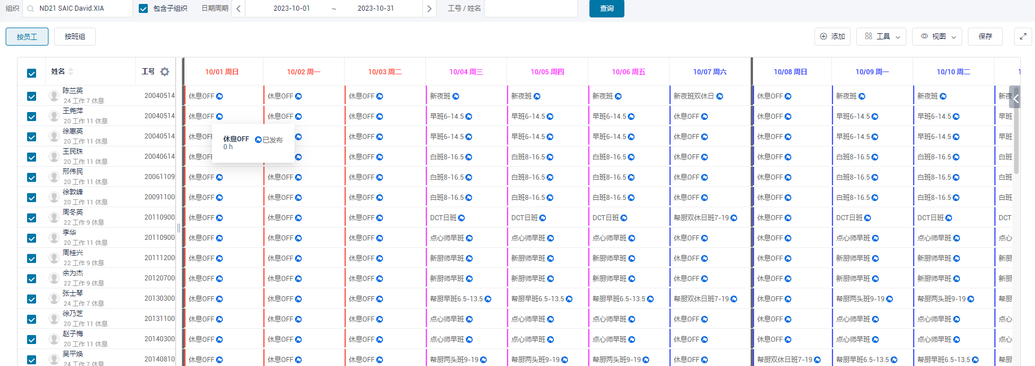
05
排班管理 – 按员工排班（小时工）

Slide 38
05
排班管理 – 换班
1. 选中员工及需要换班的日期；
2. 点击添加，在搜索框里根据班别名称搜索班别并选择；

Slide 39
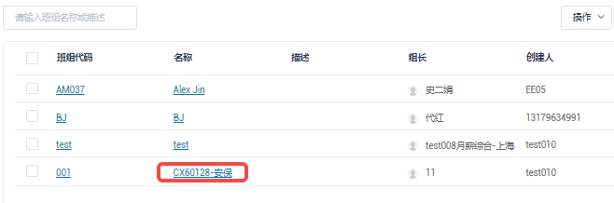
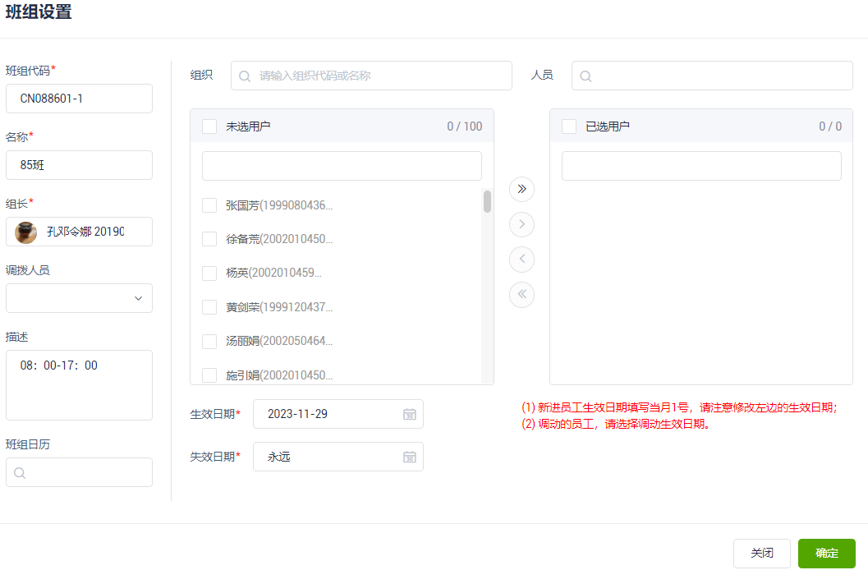
05
排班管理 – 班组人员增减
1、选择“按班组”，点击
2、在方框中输入班组名称查询出相应的班组后，点击班组代码链接；
3、弹出班组设置窗口后，可将左边未选人员加入右边，即为新增人员；将右边已选人员加入左边即为删除人员；
4、选择下方生效日期后点击确定；生效日期前的日子无法排班；
备注：
初始班组会预设在系统里，如有班组新增需要点击系统登录页的“联系我们”或联系Maria.shen@sodexo.com；
班组名称：CX-
维护在CX层级的任意一个角色均可操作该班组；
新进员工生效日期填写当月1号，请注意修改左边的生效日期；
调动的员工，请选择调动生效日期。
若新进员工未选1号，修改方式：先将员工移除，再重新添加进去后生效日期选择1号然后点确定；

Slide 40
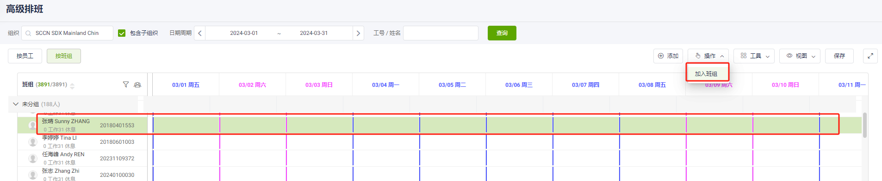
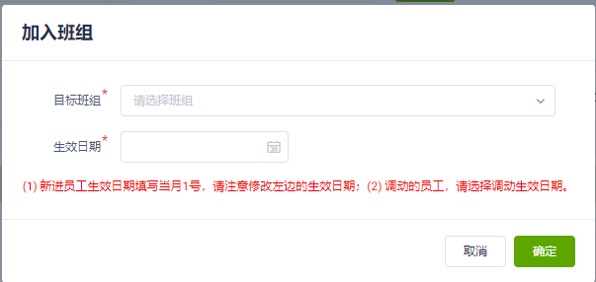
05
排班管理 – 班组人员增减
1、将员工加入班组，也可以选中员工，然后点击“操作-加入班组”进行操作
2、选择需要加入的班组以及生效日期

Slide 41
06
休假管理
PART

Slide 42
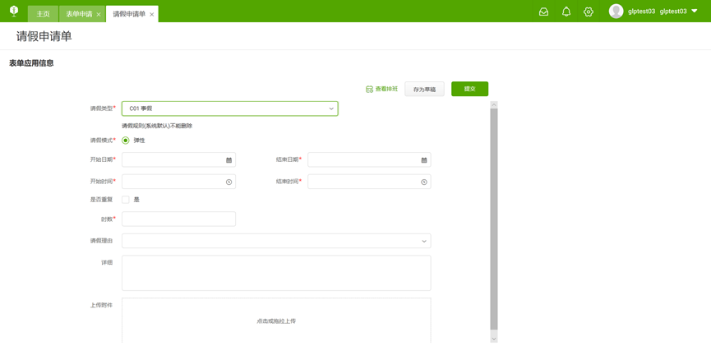
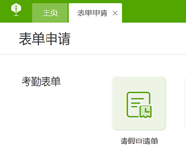


06
休假管理 – 本人请假
步骤：
1. 点击【表单申请】->【请假单申请】;
2. 依次选择请假类型、请假模式、开始日期、结束日期、开始时间及结束时间，时数由系统自动计算得出；
3. 选择不同假别，系统自动显示该假别对应的请假模式，用户根据实际请假情况选择即可；
4. 若申请的假别是需要上传附件的，点击上传附件框上传附件；
5. 填写完请假信息后，点击【提交】，表单提交至审批人处审批；
本人请假也可在APP上发起，具体指引请参考APP操作指引；
假期优先级：法定年假>补充年假；
法定年假>调休；
当只剩补充年假时，可以申请事假、客户假；
当法定年假、调休、补充年假都用完后，可使用预支年假

Slide 43
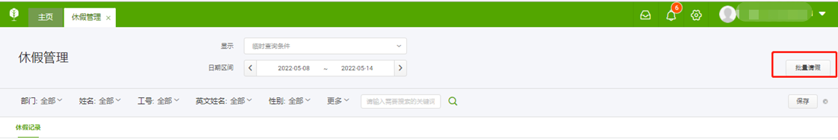
06
休假管理 – 代下属发起请假
1. 首页点击“休假管理”；
2. 进入“休假管理”页面后，点击“批量请假”；
3. 进入“批量请假”页面后，按条件选择相关人员提交请假；
注意：批量请假适用于上级替下级请假；
仅同一休假时间点的员工可批量一起处理。
假期优先级：法定年假>补充年假；
法定年假>调休；
当只剩补充年假时，可以申请事假、客户假；
当法定年假、调休、补充年假都用完后，可使用预支年假

Slide 44



06
休假管理 – 假期审批
步骤：
1. 点击【工作流】->【待我审批】 ->【考勤表单】; 可以找到当前需要审批的表单；
2. 点击【工作流】->【我的审批】; 可以根据查询条件查询本人已经审批过的表单；
3. 点击【表单号】，可以查看该表单的申请信息及审批信息；

Slide 45

06
休假管理 – 假期审批
说明：
所有的请假申请均可在邮件里进行单个或批量审批；
定时发送批量邮件时间为：每天早上10：00/下午16：00（含工作日、休息日）；未审批完的表单会进行每日推送直至审批完成。
每个月25日23:59,仍有之前提交申请并未审批的表单，系统会统一做“自动通过”处理；

Slide 46


06
休假管理 – 表单查询
步骤：
1. 点击【工作流】->【我的申请】; 可以根据查询条件查询自己已经申请的表单；
2. 点击【表单号】，可以查看该表单的申请信息、审批信息及历史请假明细和汇总；

Slide 47

06
休假管理 – 销假
注意：
1.“销假”功能的权限仅分店经理及以上角色的人拥有。
2. 考勤提交后，考勤提交日前的假期无法再做销假处理
1.进入首页，点击“休假管理”模块；
2.找到对应的请假记录进行打钩，点击右上角“销假”；

Slide 48
06
休假管理 – 审批流
假期类型 | 职位组 | 第一级审批人 | 第二级审批人 | 第三级审批人
年假/事假/客户假/育儿假/调休 | OSM1 | AM层级主管 | RD层级主管
 | OSM2 | CX层级主管 | AM层级主管
 | OSPP | CX层级主管
工伤/病假/丧假/婚假/产假/公司陪护假/独生子女护理假 | OSM1 | AM层级主管 | RD层级主管 | C&B
 | OSM2 | CX层级主管 | AM层级主管 | C&B
 | OSPP | CX层级主管 | C&B

Slide 49
07
假别额度查询
PART

Slide 50


07
假别额度查询
1. 点击首页“累计额度管理”；
2. 进入“累计额度管理”后，可以根据各种筛选条件选出你
想查看的人员；
3. 员工信息出来后，可以查看各种假别的额度及使用情况；
4. 可批量导出报表；

Slide 51
08
加班管理
PART

Slide 52


08
加班申请 – 个人（网页端）
1、点击“表单申请-加班申请”
2、进入加班单申请页面，填写加班日期，开始和结束时间，是否转调休和加班原因
3、点击右上角“提交”，若暂时不提交可先点击“存为草稿”

Slide 53

08
加班申请 – 批量（为下属发起）
1、点击右上角“列表模式”
2、进入加班单申请页面，填写相应加班信息，点击“+”可填写多张加班单
3、点击右上角“提交”，若暂时不提交可先点击“存为草稿”
注：提交的单子会拆单处理，例如同时提交了三条数据，审批人在网页端会看到三条独立数据；
个人申请单页面
切换列表模式为批量加班申请
批量申请单页面

Slide 54


08
加班申请 – 导入
1、点击右上角“列表模式”；
2、进入加班单申请页面，点击“导入模板下载”，也可以使用本页中的加班单模板；
3、填写完毕后点击“批量导入”；

Slide 55


08
已申请加班单查看 – 网页端
1、点击“我的申请-考勤表单”，和请假单在一个界面查询；
2、 根据查询条件查询自己已经申请的表单
3、点击表单号，可以查看该表单的申请信息、审批信息及加班明细和汇总
筛选条件

Slide 56


08
加班审批 – 网页端
1. 点击“待我审批” ；
2. 勾选需要审批的单子，点击“同意/退回”；
3. 点击表单号，可以查看该表单的申请信息；
4. 加班请假审批表单都在考勤表单里；

Slide 57

08
加班审批 – 邮件
定时发送批量邮件时间为：每天早上09：00/下午15：00（含工作日、休息日）；
未审批完的表单会进行每日推送直至审批完成；迟迟未审批的表单，我们会在次月的17日进行强制驳回。

Slide 58


08
已审批加班单查看 – 网页端
1、点击“我的审批-考勤表单”; 可以根据查询条件查询本人已经审批过的表单；
2、点击表单号，可以查看该表单的申请信息及审批信息；

Slide 59


08
加班单撤销
1、进入首页，点击“加班管理” ；
2、选择日期区间，找到对应的加班记录进行打钩，点击右上角“撤销”；
3、考勤提交后，所有考勤提交日之前审批完成的表单无法进行撤销操作。
4、如果想要调整加班时数，需要撤销原加班数据后重新发起；

Slide 60
08
加班管理 – 注意事项
加班单提交截止时间：次月第10天晚23点59分（自然日）；次月17号自动退回；
加班费用预估公式：基本工资/21.75/8*加班倍数*加班时数（特殊加班基数员工请自行线下预估）；
财务报表加班预估包含：审批中+已审批加班表单；
如需查询整个项目的当月的加班明细，可通过加班报表查询；
考勤一旦提交，考勤提交日之前审批完成的加班单无法调整；
加班单根据被申请人逐一走审批流；同一审批人系统会自动跳过；
所有职位组索迪斯职级是SG4及以上的，无法发起加班单；
OSPP本人不能申请加班；
两头班班内可加班，加班时长禁止超过休息时长；

Slide 61
08
审批流
职位组 | 审批流
SF00 | N+1 | AM
OFSM | N+1
OSM1 | AM | RD | SD
OSM2 | SM | AM | RD | SD
OSPP | SM

Slide 62
09
考勤管理
PART

Slide 63




09
查看/维护考勤信息数据
1、点击“工作台 - 考勤管理”；
2、日期区间默认展示当前月，其他字段默认为空，流程状态为：未提交；
3、页面展示 “提交截止日期” “审批截止日期”，以便提醒当前账号人员及时维护数据；

Slide 64

09
查看/维护考勤信息数据
4、选择“营运点”（必填），点击搜索。查看员工信息、排班、请假、加班信息。
该页面不允许修改排班，加班，请假等数据，若有修改，在高级排班、休假管理和加班管理页面处理。
←考勤信息页面的时间展示为自然月
←人员展示为当前营运点的所有员工

Slide 65


09
查看/维护考勤信息数据
5、点击“出勤汇总”页签，点击搜索，查看出勤数据。
考勤提交前显示当前最新数据，提交后，该页面数据锁定，不允许修改。任何数据修改请在考勤提交日前完成。

Slide 66

09
查看/维护考勤信息数据
6、点击“其他汇总”，点击搜索。在该页签维护餐贴、伙伴津贴及高温补贴。

Slide 67


09
考勤管理 – 餐贴设置
1、批量设置：点击“本月餐贴”右侧齿轮，弹出设置窗口，选择人员，将人员选到右边的框里，点击确定
（也可点击设置进行个人餐贴设置）；
2、选择按天、按月、固定去填写餐补金额，点击完成，最终设置完成点击页面右上角保存；
3、餐贴金额根据公式自动计算，计算后的金额会显示在对应的人员后面；
批量设置
个人设置

Slide 68


09
考勤管理 – 伙伴津贴设置
1、点击伙伴下方的框，弹出选择人员界面。
2、根据人员条件筛选人员（仅显示近三个月内入职的人，精确到月份），最终设置完成点击页面右上角保存
注：伙伴最多可选5人，超出则会提示且禁止保存；有了伙伴后，页面上“伙伴津贴”自动显示50元。
离职人员离职次月从伙伴列表中删除

Slide 69


09
考勤管理 – 高温津贴设置
在高温补贴一栏点击设置，输入支付天数，数字最大限制为60，且个人总计不能超过月高温标准的2倍。
固定值的员工可根据金额调整支付天数；
最终设置完成点击页面右上角保存

Slide 70

09
考勤提交和审批
1. 系统会自动在显示的时间帮大家进行考勤提交，无需个人手动提交。
2. 提交后的考勤表单会走对应审批流，领导可以在审批截至日期前进行通过及退回处理。超过审批截止日仍未完成审批的，考勤表单自动通过。
3. 考勤信息页面选择营运点，点击搜索可以看到表单流程状态；

Slide 71


09
考勤信息审批及追踪
1. 工作台 – 工作流管理 – 考勤表单 ，根据条件查询表单；
2. 点击表单号进行表单详情查看；
3. 领导在待我审批页面对考勤信息进行审批（同意/退回）；领导退回后，可再次点击提交按钮；

Slide 72

09
考勤信息审批流
考勤信息审批流：
有高温津贴：申请人 – AM – RD – 结束；
无高温津贴：申请人 – AM – 结束；

Slide 73

09
考勤信息审批
审批时间：考勤提交日后一天8点；

Slide 74
09
考勤管理 – 注意事项
班别无需自行创建，系统班别无法满足需求时请联系系统管理员；
时薪工无法在考勤信息页面直接调整出勤时数，请在个人排班页面调整排班；
提交离职表单前，务必确认排班完整、加班请假奖惩数据全部审批完成；
高温费只允许在高温月时操作；
考勤不再允许手动提交，若系统自动提交后需要调整，需审批人将考勤退回，一旦审批完成将无法退回；
当月排班最晚月底最后一天需完成，月薪工的排班次月将无法调整，时薪工的排班在次月考勤提交前可调整当月16号至次月15号期间的排班；
调整过有效雇佣日的同事无法查看调整前的数据；

Slide 75
异动管理
- PICF&成本分摊
10
PART

Slide 76


10
异动管理 – 人事信息变动表
1. 登陆 WorkSMART 4.0后，选择 “异动管理”模块；
2. 选择“人事信息变动表”，点击右上角“新增表单”

Slide 77

10
异动管理 – 人事信息变动表
3. 填写表单信息 – 选择员工；不可选择本人；

Slide 78

10
异动管理 – 人事信息变动表
3. 填写表单信息 – 填写调整原因、生效时间及调整建议等信息
所有信息填写无误后点击“提交”进入审批流
如表单无法立即完成，可点击“保存”，之后可找到表单继续编辑
调整原因、生效日期、调整理由及具体说明为每张表单必填项
下拉框选择“调整原因”
生效日期只能选当月及之后月份日期；
且15号后无法再选择当月日期，只能选择次月日期
系统将根据选择的调整原因，带出不同的调整建议填写内容

Slide 79

10
异动管理 – 人事信息变动表

Slide 80

10
异动管理 – 人事信息变动表
4. 表单示例：仅津贴调整

Slide 81

10
异动管理 – 人事信息变动表
4. 表单示例：晋升前适应期

Slide 82

10
异动管理 – 人事信息变动表
4. 表单示例：职位变动

Slide 83

10
异动管理 – 人事信息变动表
4. 表单示例：内部调动-1

Slide 84

10
异动管理 – 人事信息变动表
4. 表单示例：内部调动-2

Slide 85

10
异动管理 – 人事信息变动表
4. 表单示例：长期病假转入冗余人员池
该调整原因仅适用于营运员工（OSPP、OSM2、OSM1），
且员工连续病假满3个月后才可申请

Slide 86

10
异动管理 – 人事信息变动表
4. 表单示例：降职/降薪

Slide 87

10
异动管理 – 人事信息变动表
4. 表单示例：手机话费报销标准

Slide 88

10
异动管理 – 人事信息变动表
4. 表单示例：租房报销标准（仅报销）
1）不适用于OSPP职位组员工
2）标准申请完成后，需员工自行通过“简约费控”进行报销申请

Slide 89

10
异动管理 – 人事信息变动表
4. 表单示例：直线主管变更
该原因适合个人汇报线的调整

Slide 90

10
异动管理 – 人事信息变动表
4. 表单示例：计薪类型变更
该原因适合月薪工转小时工及小时工转月薪工的调整

Slide 91

10
异动管理 – 人事信息变动表
4. 表单示例：工时类型变更
该原因适合综合工时和标准工时员工的转换，注意工时类型变更后需重新为员工排班

Slide 92
10
异动管理 – 成本分摊
1. 登陆 WorkSMART 4.0后，选择 “异动管理”模块；
2. 选择“成本分摊”，点击右上角“新增表单”

Slide 93


10
异动管理 – 成本分摊
3. 填写表单信息

Slide 94

10
异动管理 – 成本分摊
4. 表单示例：加班成本分摊（小时数）

Slide 95

10
异动管理 – 成本分摊
4. 表单示例：加班成本分摊（金额）

Slide 96

10
异动管理 – 成本分摊
4. 表单示例：人力成本分摊

Slide 97

10
异动管理 – 成本分摊
4. 表单示例：特别奖金分摊
“特别奖金分摊”不支持批量选择员工：若发起多位员工的特别奖金分摊，需分别发起表单

Slide 98

10
异动管理 – 成本分摊
4. 表单示例：月度绩效奖分摊
“月度绩效奖分摊”不支持批量选择员工：若发起多位员工的月度绩效奖分摊，需分别发起表单

Slide 99
10
异动管理 – 表单审批
审批方式：网页端、邮件、APP端
审批按钮：
同意：审批通过；
拒绝：审批驳回，需重新发起；
退回：表单退回到发起人，可编辑后再发起；

Slide 100

10
异动管理 – 表单审批

Slide 101

10
异动管理 – 表单审批

Slide 102

10
异动管理 – 表单状态查看
可以在异动管理页面查询表单状态
1）详情：点击后可进入表单查看详细内容及审批历史
2）复制：可通过该方式快捷操作多位员工存在同样的调整原因/一位员工存在多个调整原因的情形（仅人事信息表动表可复制）
3）催办：可提醒老板审批处于“审批中”状态的表单，老板收到催办邮件后需点击链接进入网页端审批；
4）编辑：“草稿”中的表单，可点击编辑进入表单再次填写
5）删除：表单状态为“草稿”的表单可进行删除操作

Slide 103



10
异动管理 – 表单撤回
撤回（仅未审批前可撤回，一旦开始审批表单将无法撤回）：
1）“异动管理”，点击“详情”进入表单，右上角“撤回”
2）“我的申请-其他表单”，点击表单号进入表单，右上角“撤回”

Slide 104

10
异动管理 - 复制表单功能示例
比如需要为两位员工调整工资标准，操作步骤如下：
1、发起一张员工A的人事信息变动表
2、点击员工A的人事信息变动表单后的“复制”
3、复制出来的表单将在页面最上方显示，表单状态为草稿，点击编辑后进入表单详细页面更换员工（如工资标准变化不一样也需要同步修改）；修改完成后点击提交
*同理，如果某位员工当月有多个调整原因（如既有津贴调整又有话费报销额度变化），可在复制后的表单中重新编辑调整原因和调整建议

Slide 105
10
异动管理 – 注意事项
1、本人无法发起自己的人事信息变动表，需上级替下属或专门权限人员（分店经理/主管角色）发起
2、人事信息变动表不可批量操作，一张表单上只能有一位员工，且调整原因也只能一个
3、一个人当月若存在审批中的人事信息变动表，无法再发起同样调整原因的表单
4、成本分摊：职位组OSPP/OSM1/OSM2不可与职位组OFSM/SF00放在一张表单里
5、需当月生效的异动表单应在当月15号23点59分前发起并完成审批，逾期系统将自动驳回表单，且无法再发起生效日期为当月的表单

Slide 106
11
奖惩管理
PART

Slide 107


11
奖惩管理-奖金发起
1. 登陆 WorkSMART 4.0后，点击首页“奖惩管理”模块；
2. 选择“奖励”，并点击右上角“新增奖励”；

Slide 108


11
奖惩管理-奖金发起
点击“保存”即存为草稿，后续可继续编辑或删除
必填信息填写完整后，点击“提交”即可进入审批流
3. 输入表单信息
通过下拉菜单选择奖励类型（婚育红包/特别奖励/节日津贴/月度绩效奖 ），
同一类型的奖励类型可在一个页面维护多人。
点击此处可查《奖惩制度》条款
申请日期默认是发起申请的日期，不可修改
输入CX Code号搜索选择营运点
此处自动汇总申请表单的总金额
选择CN Code号，系统会根据输入的CX号提供组织权限下CN号供选择
如有相关资料文件，如客户/老板确认邮件等，可在此处上传，最多可上传5个文件。审批人在审批时也可以打开查看
若需为多位员工申请奖励，也可通过“批量选人”选择员工
也可以点此图标进入人员搜索页面选择员工
通过下拉框选择奖励原因；
奖励类型为婚育红包/节日津贴/月度绩效奖 ：奖励原因默认为“空”，无需修改；
奖励类型为特别奖励：奖励原因必填，且不能选择“空”
点击加号可单个选择员工；
点击减号可删除员工
在此输入员工工号或姓名搜索选择员工；系统根据选择人员自动显示职位、成本中心、职位组信息

Slide 109

11
奖惩管理-奖金发起
批量导入流程
1、模板下载
2、参照示例，填写信息
3、批量导入
当申请奖金员工数量较多时，可选择使用“批量导入”功能
特别注意：
1）奖励类型为婚育红包/节日津贴/月度绩效奖 ：奖励原因请选择“空”；
奖励类型为特别奖励，奖励原因不能选择“空”
2）仅支持同一成本中心人员的批量导入
导入过程中，系统会自动校验数据，
失败数据将有错误提醒，可下载查看并修改后重新上传；上传成功的数据无需再次上传

Slide 110

11
奖惩管理-奖金发起
4. 表单右侧可以看到审批历史，第一道审批人未完成审批前，发起人可进行“撤回”操作。

Slide 111

11
奖惩管理-惩处发起
1. 登陆 WorkSMART 4.0后，点击首页“奖惩管理”模块；
2. 选择“惩处”，并点击右上角“新增惩处” ；

Slide 112

11
奖惩管理-惩处发起
3. 输入表单信息-员工信息
必填信息填写完整后，点击“提交”即可进入审批流
点击“保存”即存为草稿，后续可继续编辑或删除
在此输入员工工号或姓名搜索选择员工
日期默认是发起表单当天，不可修改
系统根据选择的人员自动带出部门、营运点、职位、职位组等信息
如有相关资料文件，如违纪说明/客观证据等，可在此处上传。审批人在审批时也可以打开查看

Slide 113



11
奖惩管理-惩处发起
3. 输入表单信息-惩处信息
在【惩处原因】中填写相应违纪事实，建议将时间、地点、事件、后果等关键信息填写完整；
字数上限1000字，如字数超过限制，建议通过上传附件的形式说明
根据奖惩制度明确具体违纪条款；
点击【具体条款】可查《奖惩制度》条款，并可通过复制粘贴的形式将条款（可多条）填写在文本框中
若选择降职/降薪，必须上传附件《人事信息变动表》
选择过失等级和处理意见。
若《奖惩制度》中明确规定了违纪行为所对应的处罚类别，请依据规章制度作处理决定
此处将显示该员工单月最高可扣除金额
当选择含有经济处罚的选项时，将跳出“扣款金额”页面，
点击“+”输入扣除月份和金额；
当单月可扣除额不足时，可以添加月份，分月扣除

Slide 114

11
奖惩管理-惩处发起
3. 输入表单信息-其他证明确认
1、若有违纪事实的证明人，可在此处添加；
2、若选择有证明人，必须填写两位员工，且上限也是两位，暂时不支持变更人数；
3、表单发起后，证明人将加入审批确认流程（第一道审批确认）
4、证明人只能选择索迪斯员工，所有员工均可选择，但表单发起人和被惩处员工本人无法选择
惩处单需要员工提交纸质签字版存档，
请将惩处单打印并完成员工签字后递交至薪酬福利部

Slide 115

11
奖惩管理-惩处发起
4. 表单右侧可以看到审批历史，第一道审批人未完成审批前，发起人可进行“撤回”操作。

Slide 116


11
奖惩管理
5. 当表单审批完成后，点击“下载”可下载打印“惩处申请单”供员工签名。
签字原件请线下递交至薪酬福利部

Slide 117

11
奖惩管理-表单查看
详情：点击后可进入表单查看详细内容及审批流
催办：可提醒老板审批处于“审批中”状态的表单
删除：处于“草稿”状态的表单可删除
下载：审批完成的单子可下载打印（仅惩处表单）
可以在奖励/惩处页面查询表单状态

Slide 118



11
奖惩管理-表单审批
审批方式：
退回：发起人可以在原始表单上直接修改信息后提交；
拒绝：发起人需重新发起一张表单；
Web端：点击“待我审批” ->其他表单 ->奖励管理/惩处表单；
APP端：登录[劳动力管理云]，点击“待我审批”；
邮件：直接邮件正文点击“同意”、“退回”或“拒绝”；

Slide 119
11
奖惩管理-奖金表单注意事项
一张表单只能选择一个奖励类型（婚育红包/特别奖励/节日津贴/月度绩效奖 ）
一张表单上一位员工只能生成一条奖励记录
仅OSPP职位组员工可选择“一线员工返乡和健康证补贴”，金额上限500元（返乡补贴应上传车票&户口本复印件；健康证补贴应上传发票；上传资料营运点自行留存以备检查，无需提交至公司）
OSPP和OSM职位组员工不能与OFSM和SF职位组员工放在一张表单
OSPP和OSM职位组员工出现在一张表单中，将按OSM职位组审批流执行
OFSM和SF职位组员工出现在一张表单中，且其上两级直线主管不一致时，将由两位主管同时审批

Slide 120
11
奖惩管理-惩处表单注意事项
惩处扣款的金额不超过员工工资标准的20%（若员工工资标准的80%低于当地最低工资标准，则只能扣除工资标准和最低工资标准间的差额），当扣款额较高时，可以分月扣除
惩处表单不支持批量操作，若有多位员工需要惩处，请发起多张惩处单
惩处申请批准后，营运点经理应当及时将员工签字确认的惩处单交到薪酬福利部
惩处条款及惩处金额应以《奖惩制度》为依据

Slide 121
12
试用期管理
PART

Slide 122

12
试用期管理-发起试用期评估表单
步骤一：
【主页】—点击【人员】

Slide 123

12
试用期管理-发起试用期评估表单
步骤二：
搜索需要转正的人员，点击需要转正人员的工号；

Slide 124

12
试用期管理-发起试用期评估表单
步骤三：
点击【任职记录】—点击【操作】—选择【试用期转正】；

Slide 125

12
试用期管理-发起试用期评估表单
步骤四：
填写【试用期转正申请】—点击【提交】 ；
此处填写试用期表现及评语，该内容为必填项
逐项评分后（下拉框选择分数，无法手动输入），并计算出总分后填写至下方“总分数”一栏。该内容为必填项
“上级经理意见和决定”下拉框选择是否通过试用期
OSM1和部分SF、OFSM职位组员工需填写营运必做考试成绩，及格分数线90分，考试不通过将不予转正
总分数低于30分将考虑不给予转正且无法提交表单

Slide 126

12
试用期管理-表单审批
经理可以通过邮件点击“同意”、“退回”或“拒绝”；经理也可以通过点击表单号进入系统中审批；

Slide 127


12
试用期管理-表单查看
查看表单路径：

Slide 128
12
试用期管理
注意事项：
本人不能发起自己的试用期评估表（只有上级能发起）。
员工试用期满前45天，系统对经理发送试用期到期提醒（邮件形式）。
对于未通过试用期评估的员工，经理需线下填写评估表后让员工签字并启动离职流程。

Slide 129
12
试用期管理 – 审批流
职位组 | 授权指引
OSPP | SM (完成评估确认后提交审批) AM – A C&B –I
OSM2 | SM (完成评估确认后提交审批) OHRM – A AM – A RD – A C&B –I
OSM1 | AM (完成评估确认后提交审批) OHRM – A RD – A SD – A C&B –I
SF（非HR） | N+1 (完成评估确认后提交审批) N+2 – A（若N+1是APAC或者SD则无需N+2再审批）
SF（HR）& OFSM | N+1 (完成评估确认后提交审批) N+2 – A（若N+1是APAC或者是SD无需N+2再审批） L&D – A

Slide 130
13
合同管理
PART

Slide 131
13
合约管理
1、新入职员工合同，C&B直接发起电子签合同（无需审批），员工在收到电子签合同后直接签署
2、老员工续签合同，将由C&B发起续签流程，经理需要确认是否续签，若确认续签，将在确认完成后发送电子签合同给到员工签署

Slide 132


13
合约管理-续签审批
C&B发起合同续签后，审批人会收到邮件通知（邮件通知为实时通知）；
2. 如同审批“请假表单”一样，可以选择“同意”和“拒绝”以及“退回”。点击提交后，会显示“您的审批已全部完成”方可关闭网页。

Slide 133

13
合约管理-续签审批
3. 还可以点击表单号，跳转到需要审批的申请单，根据需要点击“同意”、“退回”或“拒绝”；
在此页面可以看到此次续签信息以及员工历史合同记录信息

Slide 134


13
合约管理-续签审批
同样，我们还可以通过主页“待我审批”按钮找到表单进行审批，可逐一审批也可批量审批。

Slide 135


13
合约管理-续签表单查看
如果要查看已经审批过的表单，可点击首页“我的审批”进行查看。

Slide 136
14
离职管理
PART

Slide 137
14
离职管理-OSPP&OSM2
营运员工离职流程（不含OSM1）
涉及职位组：OSPP、OSM2
发起方式：他人（分店经理/分店主管/分店助理角色用户可发起权限组织下OSPP和OSM2员工离职）
无补偿金流程：表单发起人填写离职表单 > 离职审批 > C&B提供电子版离职证明
有补偿金流程：表单发起人填写离职表单 > C&B确认补偿金金额及授权是否完整准确 > 离职审批 > C&B提供电子版离职证明

Slide 138


14
离职管理-表单发起（OSPP&OSM2）
1. 登陆 WorkSMART 4.0后，选择 “离职管理”模块；
2. 点击右上角“离职申请”；

Slide 139

14
离职管理-表单发起（OSPP&OSM2）
3. 填写离职表单信息—被申请人信息（离职员工信息）

Slide 140



14
离职管理-表单发起（OSPP&OSM2）
2、在此直接输入或通过点击日历图标选择离职日期；
离职日期为员工最后工作日（这一天将计薪）
离职日期只能输入本月1号及以后的日期
3、通过下拉框选择离职原因
4、点击此处上传员工辞职报告（必填项）

Slide 141

14
离职管理-表单发起（OSPP&OSM2）
9、所有信息填写完成，点击右上角“提交”，系统将自动进入审批流；
提交完成后，表单右侧可看到审批流信息
5、通过下拉框选择移交事项是否完成；
按实际勾选，若点击“全部”将自动勾选全部项目；
6、选择是否有系统账号（含公司所有系统账号）和外训赔偿金额；
若选择是，需填写系统账号和外训赔偿；外训赔偿事宜若不清楚请咨询培训部同事
7、若有剩余年假和调休，应在离职前安排休完；
剩余可用假期时数可参考“被申请人信息”页面显示数据；
8、若员工有离职补偿金（含未休假补偿），请在此填写补偿金金额；
同时还需上传审批授权邮件以及员工签字的离职协议

Slide 142
14
离职管理-OSM1&OFSM&SF
非营运员工离职流程（含OSM1）
涉及职位组：OSM1、OFSM、SF
发起方式：本人、他人（直线主管）
本人发起流程：本人发起离职表单 > 直线主管确认未休假&竞业限制 > C&B确认是否有经济补偿 > 离职审批 > 离职交接确认（用人部门、 IT、FIN、HR、SOS ） > C&B提供电子版离职证明
他人发起流程：他人（直线主管）发起离职表单 > C&B确认是否有经济补偿 > 离职审批 > 离职交接确认（用人部门、 IT、FIN、HR、SOS ） > C&B提供电子版离职证明

Slide 143

14
离职管理-OSM1&OFSM&SF（本人）
6、所有信息填写完成，点击右上角“提交”，系统将自动进入审批流；
提交完成后，表单右侧可看到审批流信息
1、在此输入自己的工号或者姓名；
选中自己后，该模块所有字段信息将自动带出，如信息缺失将显示为空或者“-”
2、在此直接输入或通过点击日历图标选择离职日期；
离职日期为最后工作日（这一天将计薪）
离职日期只能输入本月1号及以后的日期
3、通过下拉框选择离职原因
4、点击此处上传辞职报告
5、点击此处选择是否需要离职访谈；
若选择“是”，将显示参与访谈HR的邮箱；
若选择“否”，将跳出“访谈问卷”链接，请协助完成填写

Slide 144

14
离职管理-OSM1&OFSM&SF（他人）
1、通过输入员工工号或者姓名搜索选择员工；
选中员工后，该模块所有字段信息将自动带出，如信息缺失将显示为空或者“-”

Slide 145

14
离职管理-OSM1&OFSM&SF
2、在此直接输入或通过点击日历图标选择离职日期；
离职日期为员工最后工作日（这一天将计薪）
离职日期只能输入本月1号及以后的日期
3、通过下拉框选择离职原因
4、点击此处上传员工辞职报告（必填项）

Slide 146


14
离职管理-OSM1&OFSM&SF
若离职为本人发起，则表单提交后，系统将邮件提醒直线主管登录系统完成这部分信息确认
6、所有信息填写完成，点击右上角“提交”，系统将自动进入审批流；
提交完成后，表单右侧可看到审批流信息
4、若有剩余年假和调休，应在离职前安排休完；
剩余可用假期时数可参考“被申请人信息”页面显示数据；
5、选择是否启动竞业限制协议；

Slide 147
14
离职管理
审批方式：
-需要上级经理或支持部门填写信息的，可以通过邮件提醒中的表单号链接进去填写信息；
-仅需领导审批的，可直接点击邮件中的“同意”，“退回”等按钮操作；也可登陆网页端在“待我审批”
模块进行相应操作；
注意：需要填写信息的节点不可进行退回操作；
撤回（仅未审批前可撤回，一旦开始审批表单将无法撤回）：
1）“离职管理”，点击“详情”进入表单，右上角“撤回”
2）“我的申请-其他表单”，点击表单号进入表单，右上角“撤回”

Slide 148
14
离职管理 – 注意事项
1. 离职日期只能输入当月1日及以后的日期，发起离职前请确认离职当月请假、加班、排班均已维护。
离职表单一旦生效，考勤将无法再修改。
2. 辞职人员，需递交本人签字的《辞职报告》原件；
非辞职员工应提供相应离职支持文件如辞退通知书、离职协议等。
3. 离职日期为【最后工作日】，系统将自动根据“最后工作日”自动计算汇总出勤天数。
4. 离职流程完成后离职发生变化的，可基于上级批准，向薪酬福利部同事申请调整。
离职撤销：由薪酬福利部同事在系统中操作，在撤销生效后需将此人重新排进班组；
离职日期调整：由薪酬福利部同事在系统中操作。
6. 若有审批中的表单，将无法再次发起同一个人的离职表单；
7. 直线经理确认员工离职后，若该员工有下属，请在离职表单中填写“继任者”以确保后续审批流的完整。

Slide 149
14
离职管理 – 审批流
职位组 | 授权指引（无补偿金） | 授权指引（有补偿金）
OSPP 驻场专业岗位（一线员工） | SM – A C&B 、OHRM – I | C&B – V SM – A C&B 、OHRM – I
OSM2 驻场管理2（主管） | SM – A AM – A C&B 、OHRM – I | C&B – V SM – A AM – A C&B 、OHRM – I
OSM1 驻场管理1（营运点经理） | C&B – V N+1 – A AM – A RD – A C&B 、OHRM – I | C&B – V N+1 – A AM – A RD – A SD – A C&B 、OHRM – I
OFSM 非驻场管理人员 | C&B – V N+1 – A N+2 – A C&B 、OHRM – I
SF 职能支持部门
1、OSM1、OFSM、SF职位组员工离职审批完成后，将进入离职交接确认流程（用人部门、IT、FIN、HR、SOS）
2、若OFSM、SF职位组员工同时为SG3及以上，在有补偿金的情况下，最终还需CEO、CFO、HRD审批

Slide 150
15
自助证明
PART

Slide 151
15
自助证明
本人申请
他人申请（仅限OSPP）

Slide 152


15
自助证明 – 本人发起
1. 登陆 WorkSMART 4.0后，选择 “自助证明”模块；
2. 点击右上角“新增表单”；

Slide 153

15
自助证明 – 本人发起
3. 选择相关类型；
在职证明_中文（通用）
在职证明_英文（通用）
在职及收入证明_中文（旅游签证）
在职及收入证明_英文（旅游签证）
在职及收入证明_英文（商务签证）
在职及收入证明_中文（购房贷款）
办理健康证介绍信_中文
无犯罪记录证明介绍信_中文
来华邀请函_英文
其他证明
人事章
公章
无
有
无
营业执照副本复印件
电子章原件
纸质原件扫描件
纸质原件自取件
纸质原件到付件
若选择“纸质原件到付件”则需填写个人收件住址

Slide 154

15
自助证明 – 本人发起
4. 字段选择后，点击“保存”按钮后，可进行预览；
5. 预览无误后，点击“提交”即可；

Slide 155
15
自助证明 – 本人发起
审批流 SF00&OFSM职位组：
SF00&OFSM 且文件接收类型不等于电子章原件
证明文件类型 | #1审批 | #2审批 | #3审批 | #4审批 | #5审批 | #6审批
在职证明_中英文（通用） | C&B officer | C&B Manager | C&B officer
在职及收入证明_中英文（旅游签证） | C&B officer | C&B Manager | C&B officer
在职及收入证明_中英文（商务签证） | C&B officer | C&B Manager | C&B officer
在职及收入证明_中文（购房贷款） | C&B officer | C&B Manager | C&B officer
办理健康证介绍信_中文 | C&B officer | C&B Manager | C&B officer
无犯罪记录证明介绍信_中文 | C&B officer | C&B Manager | C&B officer
来华邀请函_中英文 | line manager | OHRM | RHRD | C&B officer | C&B Manager | C&B officer
其他证明 | C&B officer | C&B Manager | C&B officer
SF00&OFSM 且文件接收类型等于电子章原件
证明文件类型 | #1审批 | #2审批 | #3审批 | #4审批 | #5审批 | #6审批
在职证明_中英文（通用） | C&B officer | C&B Manager
在职及收入证明_中英文（旅游签证） | C&B officer | C&B Manager
在职及收入证明_中英文（商务签证） | C&B officer | C&B Manager
在职及收入证明_中文（购房贷款） | C&B officer | C&B Manager
办理健康证介绍信_中文 | C&B officer | C&B Manager
无犯罪记录证明介绍信_中文 | C&B officer | C&B Manager
来华邀请函_中英文 | line manager | OHRM | RHRD | C&B officer | C&B Manager
其他证明 | C&B officer | C&B Manager

Slide 156
15
自助证明 – 本人发起
审批流 OSPP&OSM职位组：
OSPP&OSM1&OSM2 且文件接受类型等于电子章原件
证明文件类型 | #1审批 | #2审批 | #3审批 | #4审批 | #5审批 | #6审批
在职证明_中英文（通用） | C&B officer | C&B Manager
在职及收入证明_中英文（旅游签证） | C&B officer | C&B Manager
在职及收入证明_中英文（商务签证） | C&B officer | C&B Manager
在职及收入证明_中文（购房贷款） | C&B officer | C&B Manager
办理健康证介绍信_中文 | C&B officer | C&B Manager
无犯罪记录证明介绍信_中文 | C&B officer | C&B Manager
其他证明 | C&B officer | C&B Manager
OSPP&OSM1&OSM2 且文件接受类型不等于电子章原件
证明文件类型 | #1审批 | #2审批 | #3审批 | #4审批
在职证明_中英文（通用） | C&B officer | C&B Manager | C&B officer
在职及收入证明_中英文（旅游签证） | C&B officer | C&B Manager | C&B officer
在职及收入证明_中英文（商务签证） | C&B officer | C&B Manager | C&B officer
在职及收入证明_中文（购房贷款） | C&B officer | C&B Manager | C&B officer
办理健康证介绍信_中文 | C&B officer | C&B Manager | C&B officer
无犯罪记录证明介绍信_中文 | C&B officer | C&B Manager | C&B officer
其他证明 | C&B officer | C&B Manager | C&B officer

Slide 157

15
自助证明 – 他人发起
1. 登陆 WorkSMART 4.0后，选择 “自助证明”模块；
2. 点击右上角“新增表单”；

Slide 158

15
自助证明 – 他人发起
3. 员工选择仅可选OSPP职位组的员工；

Slide 159
15
自助证明 – 他人发起
审批流 – 仅OSPP职位组：
OSPP 且文件接受类型等于电子章原件
证明文件类型 | #1审批 | #2审批
在职证明_中英文（通用） | C&B officer | C&B Manager
在职及收入证明_中英文（旅游签证） | C&B officer | C&B Manager
在职及收入证明_中英文（商务签证） | C&B officer | C&B Manager
在职及收入证明_中文（购房贷款） | C&B officer | C&B Manager
办理健康证介绍信_中文 | C&B officer | C&B Manager
无犯罪记录证明介绍信_中文 | C&B officer | C&B Manager
其他证明 | C&B officer | C&B Manager
OSPP 且文件接受类型不等于电子章原件
证明文件类型 | #1审批 | #2审批 | #3审批
在职证明_中英文（通用） | C&B officer | C&B Manager | C&B officer
在职及收入证明_中英文（旅游签证） | C&B officer | C&B Manager | C&B officer
在职及收入证明_中英文（商务签证） | C&B officer | C&B Manager | C&B officer
在职及收入证明_中文（购房贷款） | C&B officer | C&B Manager | C&B officer
办理健康证介绍信_中文 | C&B officer | C&B Manager | C&B officer
无犯罪记录证明介绍信_中文 | C&B officer | C&B Manager | C&B officer
其他证明 | C&B officer | C&B Manager | C&B officer

Slide 160
16
员工信息查询&维护
PART

Slide 161


16
员工信息查询&维护
点击“工作台-人员”，可以查看权限下员工信息

Slide 162

16
员工信息查询&维护
点击工号进入详细信息页面后，页面左侧有多个页签，不同页签可查看不同信息
显示员工的工号、姓名、住址、身份证号等基本信息
显示员工职位职级、部门、入职日、试用期、社会工龄等信息
显示员工的手机号、邮箱等信息；如果员工的手机号需要调整，在此页签中调整
上传的培训记录会显示在这里
可在此上传一些员工的资料
员工入职时上传的身份证、银行卡等信息
审批完成的奖惩、PICF、成本分摊数据都会在这里显示
可以在这里维护查询员工的证书信息；系统将根据维护的证书有效期，在证书到期前邮件提醒经理

Slide 163



16
员工信息查询&维护-修改员工手机号
1、点击“联系人”页签
2、点击“编辑”、“新增”
3、编辑新的电话号码/也可以将原始记录删除后再维护一条记录
4、点击“保存”

Slide 164



16
员工信息查询&维护-维护证书信息
1、点击“证书管理”页签
2、点击“编辑”、“新增”
3、编辑新的证书信息/如果要维护原有证书新的证书过期日，可直接在原始记录上编辑
4、点击“保存”

Slide 165
17
报表查询
PART

Slide 166

17
报表查询
路径：工作台-聚合报表-考勤报表/人事报表
所有报表都支持下载

Slide 167

17
报表查询
权限下所有员工的加班相关数据；加班汇总表&加班费预估报表不含综合工时员工的排班加班以及节日排工作班自动产生的节日加班
综合工时员工的欠班相关数据
权限下所有组织的离职率情况
权限下所有组织的工时报表
权限下所有员工的年假明细

Slide 168

17
报表查询
权限下所有员工审批完成的奖惩数据都可以查询下载
权限下所有员工维护的证书信息都可以查询下载

Slide 169
18
APP使用指引
PART

Slide 170



18
APP-下载和登陆
① APP下载-扫码下载
② 苹果手机下载
通过微信或者QQ扫描下图二维码，进行下载安装；
安卓手机与苹果手机均可以使用。
苹果手机扫描二维码后进入如下页面，提示是否打开“App Store”；点击“允许”后进入App Store“劳动力管理云”下载页面。

Slide 171


18
APP-下载和登陆
② 安卓手机下载
安卓手机扫描二维码后进入如下页面
支持两种下载方式：普通下载与安全下载（安全下载需要手机安装腾讯应用宝）
或通过手机应用商店搜索“盖雅”下载
*支持OPPO/VIVO/小米/华为/苹果等常见手机应用商店
*安卓手机需安卓4.4.4以上版本

Slide 172



18
APP-下载和登陆
③ APP登录
2) 如您的手机支持指纹解锁，您同时可以开启指纹解锁。
当您第一次用手机号和验证码登陆后，点击APP最下方“我的”-“设置”-“账号与安全”，将最下方“指纹解锁”打开即可。以后每次您只需通过指纹便可解锁！
进入APP后首先点击登录框下方“更换公司代码”，输入公司代码“SODEXO”后点击提交，
然后输入手机号使用短信验证码登录 。（手机号需要是维护在系统中的手机号）

Slide 173



18
APP-排班信息查看
① 首页-排班查看
② 工作-排班查看
在“我的排班”可以查看当天的排班，显示班别名称、班别的时间段和班别时数；
通过“查看更多”可以根据日期查询更多的排班情况。
点击“工作”，进入“考勤管理-我的排班”，可以根据日期查询排班情况。

Slide 174





18
APP-工资单查看
点击“工作”，进入“人事薪酬管理-我的薪资”，初次进入提示需要设置手势密码；输入手势密码进入后，选择相应薪资月份可查看当月薪资信息。
薪资单支持下载保存 ，点击右上角“ ”按钮即可，选择“保存至相册”
注意：每个月5号可查看上个月工资单；离职员工无法登陆系统查看工资单；我们会保留5年的工资单信息在系统中。
①
②
③
④

Slide 175



18
APP-公告查看
1. 可以在“消息”里看到公司发布的公告信息；
2.“消息”页面支持“一键已读”、“消息置顶”及“取消置顶”。

Slide 176


18
APP-个人信息查看
您在APP上可以查看个人的基础信息供工作需要时使用，如：您的“部门”、“工号”、“公司”。
点击APP右下角“我的”-> “姓名”，在此，您还可以上传您的个人头像。

Slide 177

18
APP-假期额度查看
- 您在APP上可以查询有额度假（如年假、育儿假等）的剩余假期额度
- 以年假举例，当年度的年假汇总在一个进度条中显示。
进度条左侧日期代表该年假额度最早可用日期
进度条右侧日期代表该年假额度最晚可用日期
- 如对年假额度有疑问，请联系对口的薪酬福利部同事

Slide 178



18
APP-电子合同签署
01
02
03
步骤一：
打开劳动力管理云APP，登录自己的账号，点击“我的”-“实名认证”进行【实名认证】
只有完成实名认证的人员才可以签署合同

Slide 179



18
APP-电子合同签署
步骤二：
- 两种认证方式，默认手机号认证，可点击“更换认证方式”选择银行卡认证
- 按照要求填写真实姓名、身份证号、手机号/银行卡；输入短信验证码，认证成功
- 手机号认证：手机号需要本人身份证办理
- 银行卡认证：如手机号不是本人身份证办理，可选择银行卡认证；使用银行卡认证时输入的手机号需要是办理该银行卡时预留给银行的手机号
04
05
06

Slide 180



18
APP-电子合同签署
1
2
3
步骤三：
点击【工作】；
点击【电子签署】；
选择需要签署的合约，确认内容无误后点击文件中“此处签字”进入签署页面签署；

Slide 181



18
APP-电子合同签署
4
5
步骤四：
输入短信验证码，签署完成！
签署完成后可以预览并下载保存
输入短信验证码

Slide 182


18
APP-个人请假申请
步骤：
1. 点击【工作】->【请假申请】;
2. 进入到请假申请页面，依次填写请假类型、开始日期、结束日期等，若有附件，可点击添加照片旁的“+”进行附件上传；
3. 点击提交，则该请假单申请成功；
注意：
1. 附件可以添加多张照片，总大小在5M以内；
2. 可以选择“拍照”或“从相册选取”；
3. 手机端不支持代员工请假，只能自己请自己假；
若要帮员工做请假，需在网页版上进行（具体见网页端介绍）

Slide 183


18
APP-个人加班申请
步骤：
1. 点击【工作】->【加班申请】;
2. 进入到加班申请页面，依次填写加班日期、开始时间、结束时间、加班原因等
3. 点击提交，则该请假单申请成功；
注意：
1.加班的最小申请单位为0.5/半小时；
2.加班开始和结束时间若选择不足半小时舍去；
如10:00-10:45，加班时长为半小时；
3.不开启转调休按钮则默认支付加班费；
4.若要帮员工做加班，需在网页版上进行（具体见网页端介绍） OSPP职位组员工无法在APP上发起自己的加班

Slide 184





18
APP-表单审批&查询
步骤：
1. 点击【工作】->【我的审核】（如果是奖惩&异动表单，需要点击奖惩及异动管理模块下的“待我审批”）;
2.【我的审核】图标上显示出带数字的小圈时，表明当前存在该数字的表单需要审批；
3. 点击进入我的审核，可以逐一审批也可批量审批；
4. 点击筛选可以选择审批的表单的类型；
5. 在【我的审核】里右上角图标可以查看审核历史；
备注：
【同意】、【驳回】、【拒绝】均可填写备注；
【驳回】：该表单退回到发起人，发起人可再次提交；
【拒绝】：该流程结束，发起人需重新填写所有信息；
表单详情页面可以看到每个审批节点人员；
请假申请单界面在申请和审批的同时也可以看到各种状态的额度；

Slide 185



18
APP-表单审批&查询
步骤：
1. 点击【工作】->【我的表单】;
2. 【我的表单】里可以查看本月已申请的所有表单及状态（如果是奖惩&异动表单，需要点击奖惩及异动管理模块下的“待我审批”查看）；
3. 点击某张表单可以查看该表单的审批进度等详细信息；
4. 未完成第一级审批的表单可以点击“撤销”进行撤销；
5. 点击右上角“筛选”，可以设置已申请表单的查询条件；

Slide 186


18
APP-表单审批&查询
奖惩&异动表单审批及查询页面

Slide 187
19
常见问题&时间截点
PART

Slide 188
19
常见问题
1、无法登陆系统怎么办（提示用户名不存在）
目前根据集团安全要求，我们采取单点登录方式，请确认您电脑的登录名和WS的登录名一致
请清理浏览器缓存后，重启浏览器并打开所需网页
请确认用户是否已申请过账号，申请账号请联系SSC或部门助理
2、如果在排班页面找不到对应成本中心怎么办
联系SSC或部门助理维护组织架构
3、如果账号登录后发现自己所需填写的表单找不到怎么办
每个权限所看到的表单类型是不同的，具体权限对应内容可联系系统账户管理员。
如需变更权限请参照线上账号变更申请流程。
4、如果在为某员工发起表单提交时提示所选时间段已有表单在该时间范围内了怎么办
查询该员工是否在相同类型表单中出现且时间与之后发起的表单重叠（包括保存状态）
5、新开分店如何申请上线WS
首先需要分店对应RD确认后，发邮件给各个区域C&B manager确认

Slide 189
19
常规操作时间截点
表单类型 | 时间节点 | 系统自动通过/驳回节点
入/离职 | 入/离职日是当月，最晚当月最后一天需要发起
排班 | 当月计薪的员工，最晚当月考勤提交日晚23点59分前需完成； 当月入职但非当月计薪的员工（考勤提交日后生效的入职），最晚当月最后一天晚23点59分前需完成； 时薪工的排班在次月考勤提交前可调整当月16号至次月15号期间的排班
请假 | 请假时间为当月1号-25号，当月25号晚23点59分前需要发起； 请假时间为当月26号-月底，月底最后一天23点59分前需要发起 | 每月25号晚23点59分系统将自动通过审批中的假单
加班 | 当月的加班最晚可在次月10号晚23点59分前发起 | 当月的加班如果在次月17号晚23点59分前仍未完成审批，系统将自动驳回
PICF&成本分摊 | 需当月生效的表单， 最晚当月15号晚23点59分前需要发起并完成审批 | 当月的表单如果在当月15号晚23点59分前仍未完成审批，系统将自动驳回
奖惩 | 需当月生效的表单， 最晚当月考勤提交日晚23点59分前需要发起并完成审批
餐补/高温费/伙伴津贴 | 需当月生效的数据， 最晚当月考勤提交日晚23点59分前需设置完成
考勤提交/审批 | 每月时间不固定，具体时间请参考每月系统公告发出的时间提醒 | 考勤无需手动提交，将由系统在考勤提交日晚23点59分自动提交 如在考勤审批截止前未完成审批，系统将在考勤审批日晚23点59分自动审批当月考勤

Slide 190
19
任何操作问题，可通过如下方式寻求帮助
通过内网WorkSMART链接里的“联系我们”
发邮件至IT.WSMSupport.CN@sodexo.com
联系对口薪酬福利部同事

